Slide 1



STO프로젝트 2단계
Change Together
고객의 가치 창출과
디지털 혁신을 선도하는
SK주식회사가 함께 하겠습니다.
요약서

Slide 2


Contents
Ⅰ
제안 개요
Ⅱ
기술 부문
Ⅲ
사업 관리 부문
Ⅳ
지원 부문

Slide 3
Ⅰ
제안 개요
STO프로젝트 2단계
01. 제안 목적 및 배경
02. 주요 구축 방향

Slide 4
1.1
제안 목적 및 배경
임시
Ⅰ. 제안 개요 > 1. 제안 목적 및 배경
증권형 토큰(STO)의 가상자산 산업 및 고객의 투자 기대에 기여하는 시스템 구축
사업 방향성
사업 목표
추진 배경
확장성 고려한 블록체인 플랫폼 구축
조각 투자 등 가상자산 거래 시스템 경쟁 환경 격화
다양한 토큰 및 블록체인으로 확장가능한 블록체인 플랫폼 구축
1호 플랫폼인 ‘카사’에 이어 세종텔레콤의 ‘비브릭’, 루센트블록의 ‘소유’, 펀드블록글로벌의 ‘펀블’도 최근 본격적으로 서비스를 개시
부동산 조각투자 이외에도 ‘22년 4월 조각투자 가이드라인 발표로 다양한 조각투자 플랫폼 출시될 것으로 예상
토큰 기반 블록체인 플랫폼 도입
사용자 편의성을 고려한 UI/UX 개발
KB증권 MTS 개편을 통한 개발
Legacy IF 개발 및 연계 개발
디지털 금융서비스에 대한 고객 기대 상향
조각투자는 진입장벽이 낮다는 점에서 상대적으로 돈이 많지 않은 20~30대의 MZ세대를 중심으로 인기를 얻고 있음
투자의 경험과 재미를 추구하고, 자산투자의 기회가 불평등하게 배분되는 걸 참지 못하는 밀레니얼 세대의 성향과 잘 맞아떨어진다고 평가됨
STO 서비스 플랫폼 및
거래플랫폼 구축
MTS
안정되고 성능 보장된 가상자산 거래소 시스템 개발
MVP를 통한 핵심요소 검증
Lessons Learned 활용한 구축 경험을 통한 성공적 오픈 Plan 수립
정부의 디지털 플랫폼 추진으로 클라우드, 블록체인 기술 주목
‘민관협력 디지털 플랫폼 정부 특별법' 제정을 추진하여 디지털 플랫폼 정부 로드맵 발표
망 분리 및 클라우드 보안인증 관련 제도개선으로 혁신기술 활용을 촉진하고, 인공지능·블록체인 등 최신 보안기법을 도입·확산 추진
NFT/STO등 블록체인기반 가상자산 거래에 활성화에 기대감 증폭
가상자산 제도화를 위한 디지털자산기본법 제정 추진
안정성과 보안성을 확보한 인프라 환경 구축
Cloud의 확장성 기능과 아키텍쳐 설계
컨테이너 기반 확장성 적용
목표 아키텍쳐 설계(TA,AA,DA, 보안)

Slide 5

2.1
신속한 서비스 런칭이 가능한 플랫폼
Ⅰ. 제안 개요 > 2. 주요 구축 방향
신상품 추가, 기능추가 시 유연성과 생산성이 극대화된 오픈 API플랫폼 구성
Old Technology
New Technology(Open API Architecture)
평면적 절차적 구조
입체적 구조
상품 추가 시에는 IT개발부서에서 추가개발 형태로 진행
추가개발 후 전체 Re-Build(공통 Module만 재사용 가능)
KB증권 유지보수팀에서 직접 Handling함
Open API 속성 이용하여 구현(모든 모듈을 재사용/확장 가능)
추가 상품 고유의 특성을 추가 구현하고 자체적으로 배포하여 사용
상품조회 API
추가 구성
상품 추가
상품 추가
탄소배출ST3호
(c)
(a)
(b)
API 추가 구성
공통
Module
상품추가 예시
a. 탄소배출ST 상품상속
b. Barrier 속성 상속
c. 추가상품 고유의 속성 개발
d. a+b+c를 연결하여 완성
Barrier Option(속성)
공통 모듈 구성됨, 외부에서의 연동을 위해 API 별도 구성
세분화된 다수의 Open API Set 설계

Slide 6
2.1
신속한 서비스 런칭이 가능한 플랫폼
Ⅰ. 제안 개요 > 2. 주요 구축 방향
상품의 구조를 3단계로 구분하고 정형/비정형 상품관리가 가능한 프레임워크 설계
상품관리 Framework
상품구조 정의
STO Product
상품의 구조를 Product Class (Level3), Product Code(Level2), Instrument(Level1)의 3단계로 구분하여 상품의 속성을 관리하며
Contract
Tradable
상품유형 정의
Level 3
PE/VC
부동산
탄소배출권
지적재산권
...
디지털채권
...
디지털 부동산
...
계약의 표준화 여부에 따라 KRX에 거래되는 정형, 장내거래 상품인 Tradable과 비 정형화 된 상품에 해당하는 Contract로 정의함
Level 2
탄소 토큰 1호
탄소 토큰 2호
…
..
..
양양 부동산 2호
신안 부동산 3호
…
..
..
Level 1
ID
342B45
ID
342C34
…
box
..
KR28012
...
…
...
..
자체소싱, 외부 협업에 의해 생성되는 비정형 상품 유형 정의
상품유형, 상품명, 코드의 3단계의 구조로 관리함
자체 발행, 발행대행에 서비스에 따라 발행되어 KRX에 상장하는 정형상품
상품유형, 종목명, KR코드의 구조이나 기간계에 위치할 것임에 따라 기존 상품관리체계 준용

Slide 7

2.1
Agile 매칭/거래 플랫폼
Ⅰ. 제안 개요 > 2. 주요 구축 방향
발행된 다양한 STO상품의 E2E 거래플랫폼을 통한 완전한 거래소 기능제공
STO거래소 To-Be 이미지
다양한 발행서비스 제공
KB STO발행서비스
자체발행, 제휴에 의한 발행, 발행 대행 등 다양한 형태의 발행 서비스 제공
자체발행
제휴발행
발행대행
직접발행 /발행대행
KB증권 주택관리
Smart contract
삼성증권 비상장주식 관리
Smart contract
Jellysmack 크리에이터 관리 Smart contract
KB증권 PE/VC 관리
Smart contract
서울옥션 미술품
Smart contract
STO업무처리 완결성
KB증권 (계좌관리 가능)
계좌개설 및 관리
토큰화 및 공모/청약서비스 제공
자체 거래기능에 의한 거래소 기능 제공
업무처리를 위한 지급, 결제, 청산 서비스 제공
KB증권-한국전력 탄소배출권 관리 Smart contract
발행대행
KB STO 플랫폼
STO발행
거래 플랫폼
STO 업무처리
SPC생성
토큰화
공모
청약
계좌관리 (KB증권)
체결 (KB증권)
입출금 (KB증권)
지분조각화
지분증권 발행
계좌관리
체결
출납
정산/결제 (KB증권)
제권리 (KB증권)
발행인
신탁사 (은행)
내부주문 집행시스템 기반 거래소(KB증권)
신탁 수익증권 발행
정산/결제
제권리

Slide 8
2.1
Agile 매칭/거래 플랫폼
Ⅰ. 제안 개요 > 2. 주요 구축 방향
발행된 다양한 STO상품의 E2E 거래플랫폼을 통한 완전한 거래소 기능제공
주거용 부동산 STO서비스 예시
발행
유통
거래/수탁
2
권리문서
제출
주택 STO 서비스(KB/신탁)
STO 거래소 (KB)
5
소유권 토큰 전송(49%)
매도인
고객 창구
토큰 공모
프로토콜
토큰 거래
프로토콜
13
대금 지급
(10억 원)
4
토큰화
지시
9
토큰 판매
대금 지급
(4,9억 원)
6
토큰 공모
8
1
매수
의사
표시
주택 관리
Smart contract
토큰 판매
대금 지급
(4.9억 원)
14
소유권 토큰 전송 (51%)
7
토큰
수탁
3
소유권 토큰화,
담보 활용 요청
17
원리금 지급
매수인
10
담보권 제공(잔여 소유권 LTV 50%)
은행(KB)
12
자기자본 지급 (2.5억 원)
16
원리금 지급
(2.5억 원에 대한 원리금)
대출금 지급(2.5억 원)
11
15
토큰 수탁

Slide 9
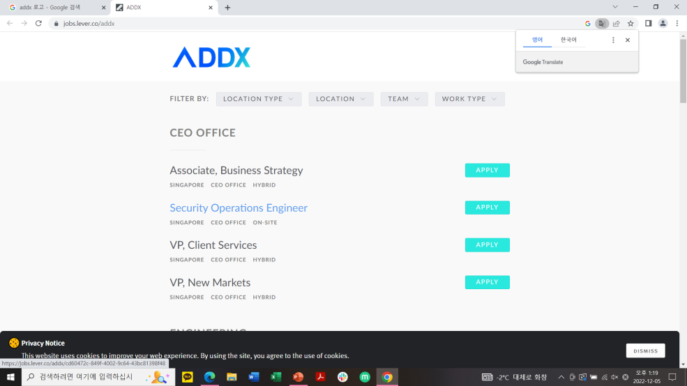
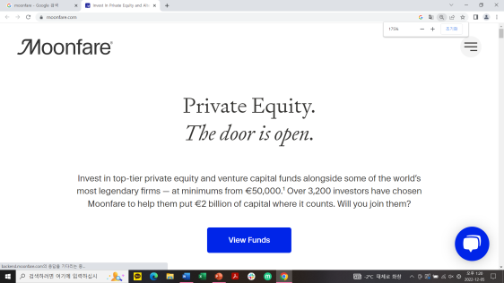
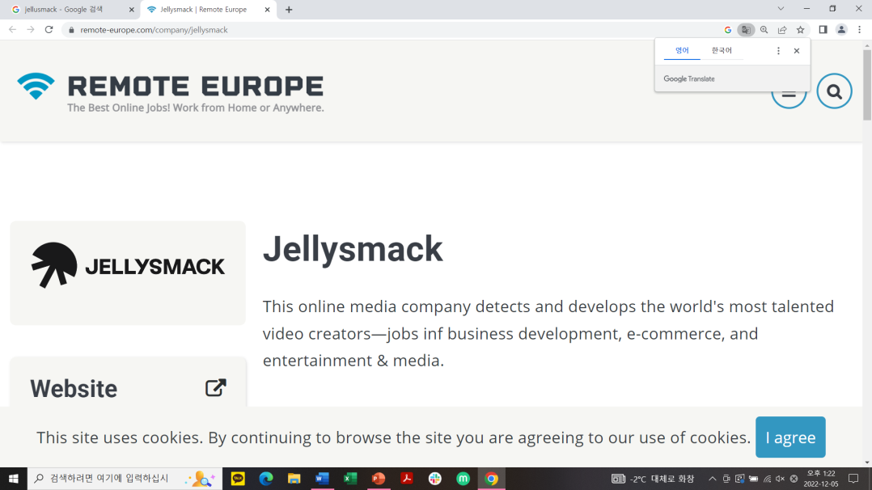
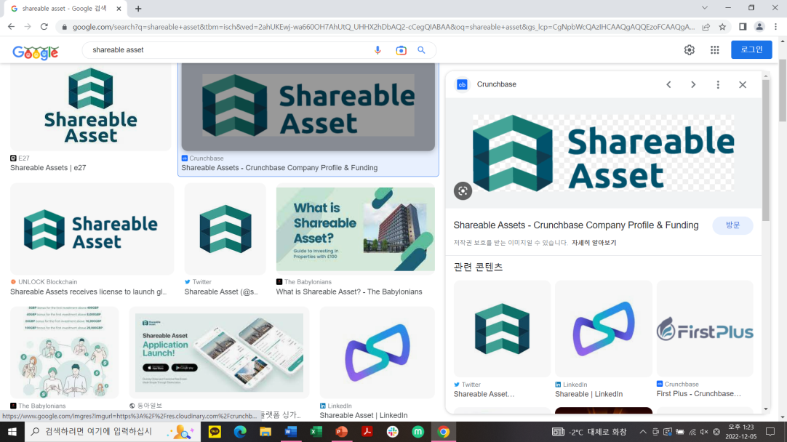
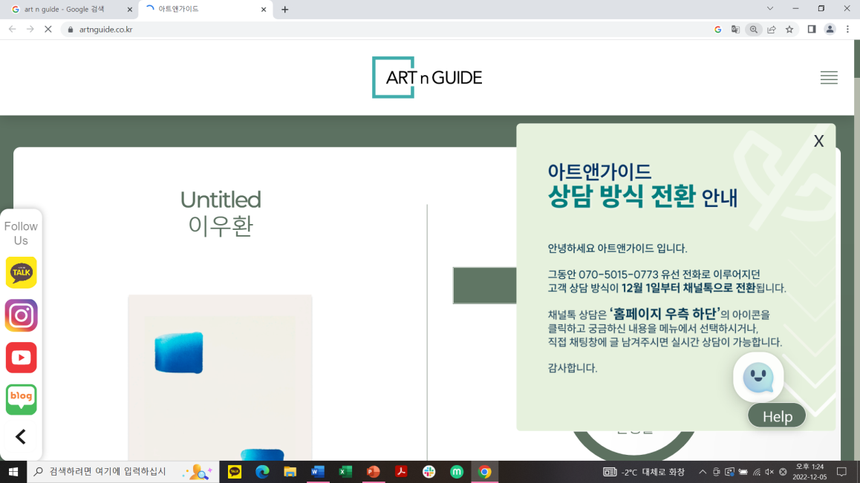
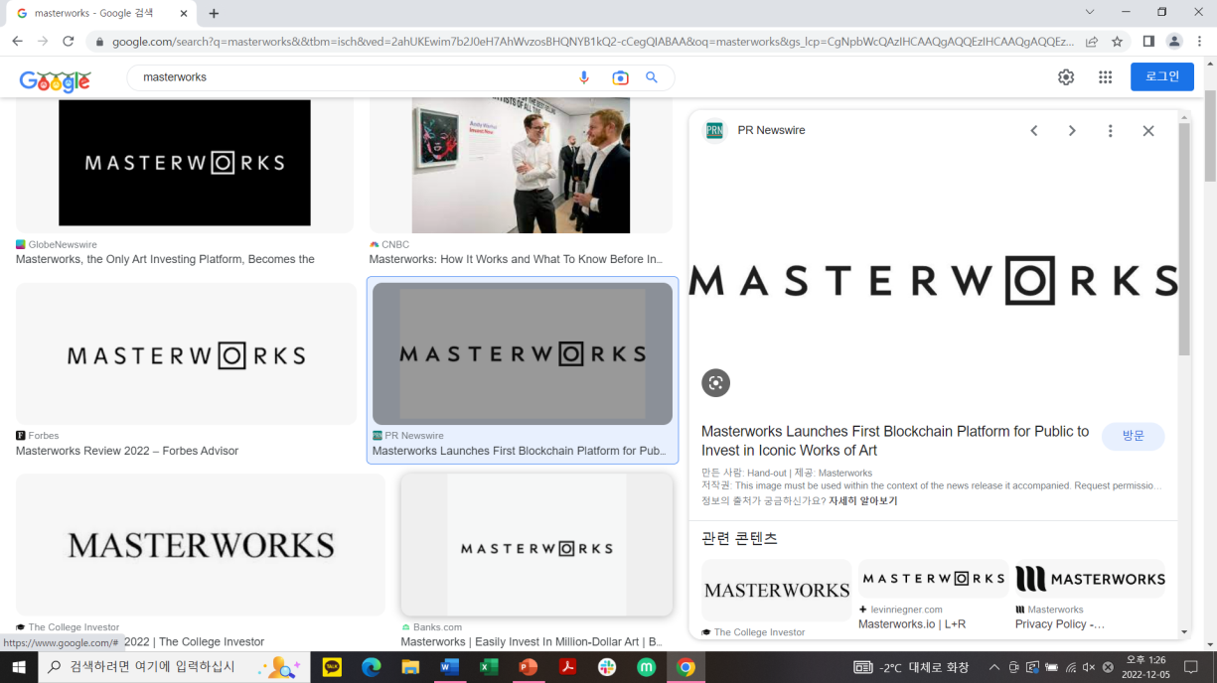
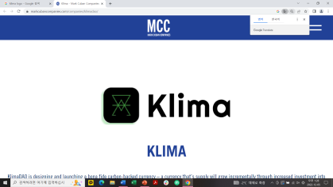
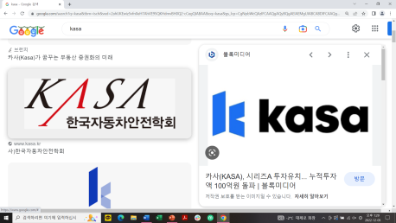


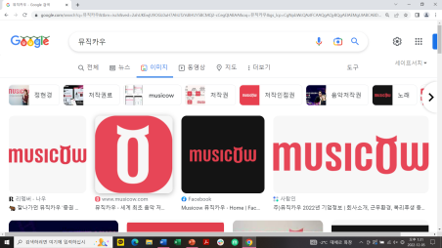
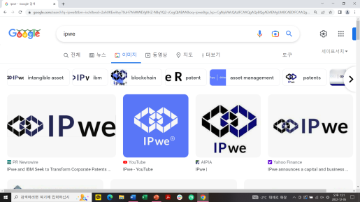
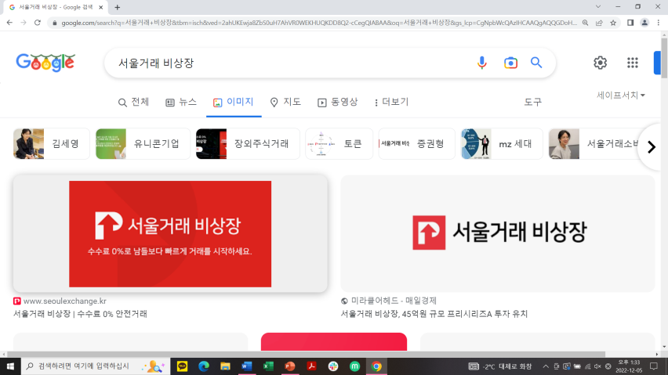
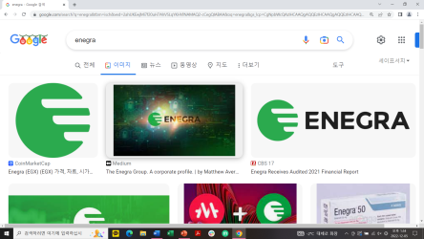

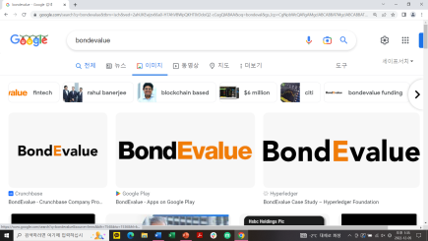

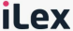
2.3
Flexible 발행 플랫폼
Ⅰ. 제안 개요 > 2. 주요 구축 방향
금융자산, 제휴를 통한 비전통적 자산 등 다양한 발행이 가능한 에코플랫폼 제공
국내외 다양한 파트너들의 에코플랫폼 지양
블록체인 기반 발행시스템
Partner Echo Platform
블록체인
데이터베이스
 | 국내 | 해외
PE/VC 펀드
크리에이터 펀드
주거용 부동산
미술품
탄소배출권
상업용 부동산
지적재산권
비상장주식
중소회사채
중소기업 대출
ERC1400
ERC721
조회내역
중계서버(Kafka & Restful API)
HSM
Event Listener
잔고API
HSM API
주소발급
발행API
조회API
거래서명
발행시스템
상품등록
발행
청약
상품코드, 상품정보, 이자, 만기일 지갑주소 등 연동 또는 생성
발행수량, 모집일 회차 등 정보를 입력하고 블록체인에 발행
배분수량, 락업정보 등을 청약시스템과 연동 처리
배당/이자정보 입력
배분
블록체인 조회API
이자, 배당, 임대로 등 정보 입력
토큰전송, 배당, 이자지급
블록, 트랜젝션 조회
토큰별 거래내역 조회

Slide 10











2.3
Flexible 발행 플랫폼
Ⅰ. 제안 개요 > 2. 주요 구축 방향
디지털 특화 상품 신규개발 및 비전통적 투자자산의 경우 외부 플랫폼과의 제휴
디지털 상품군 확대 방향성
High Risk
Illustrative
1-1
As-Is KB증권 제공상품
암호화폐
2
Legacy 상품의 디지털화
1-1
현 상품의 디지털 채널 상 판매(영업/마케팅)가 용이한 방식으로 전환하는 작업 필요
국내 주식
해외 주식
연금
1-2
NFT
펀드
CMA
기타 금융 상품
…
P2P대출상품
1-2
새로운 디지털 상품 개발
새로운 디지털 채널 특화 상품 개발 예시) 26주펀드, 소액 S&P펀드 등
전통적
금현물
사모 펀드
Pre-Ipo 딜
디지털 특화 상품 (자체 개발)
비전통적
의류리셀
부동산 (플랫폼 내 관리 기능 추가)
음악 저작권
2
비전통적 투자자산
적극적 제휴를 통한, 비전통적 투자자산 상품으로의 액세스 제공
미술품
Low Risk

Slide 11
2.3
Flexible 발행 플랫폼
Ⅰ. 제안 개요 > 2. 주요 구축 방향
다양한 상품을 자체 또는 협업에 의한 발행이 가능하도록 연계 및 사용성 강화
글로벌 IB/증권사의 디지털상품/서비스 제공현황
자산종류 | 회사명 | 자문제공 | 상품제공 | 제휴사 연결 | 설명
암호 화폐 | Goldman Sachs | O | O | - | 암호화폐 거래 데스크 출범 블록체인 및 암호화폐 관련 ETF 개발
 | Morgan Stanley | O | O | - | WM 서비스 이용 고객 대상으로 암호화폐 연관 펀드 상품 판매 중
 | UBS | O | - | - | 포트폴리오 구성 시 암호화폐 추가 가능
 | JPM organ | O | O | O | 명목화폐(달러)와 1:1 교환되는 가상화폐 도입(JPM Coin), 기관투자자에게 기관 간 지불수단 WM 서비스 이용 고객 대상으로 암호화폐 연관 펀드 상품 판매 중
미술품 (NFT 포함) | Citibank | O | O | O | Citi Art Advisory Service → 미술품 담보 대출 서비스/상품 존재 미술품 투자에 대한 자문 서비스를 NFT로도 확장 (In-house 전문가가 Art Advisory 서비스 제공) 투자자 - 아티스트 연결, 직접 미술품 소장하여 투자자에 판매
 | JP Morgan | O | O | O | 미술품 담보 대출 서비스 제공 미술품 투자에 대한 자문 서비스를 NFT로도 확장 직접 미술품 갤러리(JPM Chase Art Collection) 운영
음악 저작권 | Morgan Stanley | X | X | O | 음악 저작권 투자사 Hipgnosis Songs Fund에 전략적 투자 투자 조달 금액: $103 million
 | JP Morgan | X | X | O | 음악 저작권 투자사 Hipgnosis Songs Fund에 전략적 투자

Slide 12
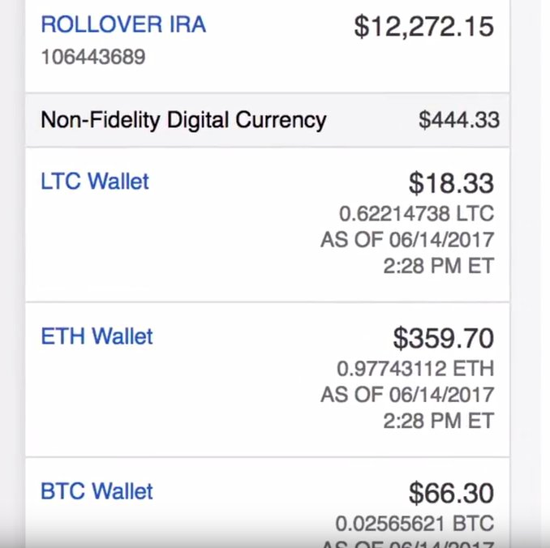



2.3
Flexible 발행 플랫폼
Ⅰ. 제안 개요 > 2. 주요 구축 방향
다양한 상품을 자체 또는 협업에 의한 발행이 가능하도록 연계 및 사용성 강화
디지털 자산에 대한 Wallet서비스 제공사례
‘21.10월 Trading App에 암호화폐 Wallet 기능 추가
Coin을 살 때는 무료, 팔 때만 수수료 부과
현재 Bitcoin을 포함한 7개 암호화폐 거래 가능 → 지속 확대 예정
‘18년 디지털자산 관련 자회사 설립
기관투자자를 대상으로 암호화폐 등의 디지털자산 신탁 서비스 제공
일반 고객에게는 디지털 Wallet 기능을 제공 (Coinbase와 제휴 → Fidelity 플랫폼 상에서 디지털자산 조회)
‘21.7월 암호화폐 ETF 개발
Marquee에 암호화폐 및 NFT 관련 데이터 및 리포트 제공

Slide 13
2.4
현행 KB증권 시스템 활용
Ⅰ. 제안 개요 > 2. 주요 구축 방향
STO플랫폼과 KB 증권 시스템과 연계를 통하여 단기간에 빠른 시장대응이 가능
2단계 STO플랫폼 구성방안
KB증권 기간계 연동
채널서비스
STO플랫폼
계좌체계는 종합계좌 아래 ST전용계좌를 생성하여 활용 (KB Wallet과 연계)
결제/청산 업무처리를 위하여 기간계 및 운영지원 어플리케이션을 활용
STO플랫폼 업무처리시에 계좌 및 입/지급업무는 기간계 I/F 하여 처리
외부고객
서비스플랫폼
ST계정
ST 투자정보
발행플랫폼
M-Able Mini
회원
ST상품
원장관리
투자정보
청약
발행
제휴관리
컨텐츠
거래회계
시세/평가정보
발행내역
배분
기간계(KB Legacy)
매매플랫폼
주문
체결
매칭
블록체인 기반 STO플랫폼 구축
고객종합 계좌
출납
기존 증권상품과 이질적인 상품 특성을 반영하여 STO플랫폼 상에 원장 및 ST상품정보 구성
발행, 매매는 STO플랫폼에 구현된 기능 사용
계좌개설 후 KB Wallet이 생성되는 프로세스로 기존 비대면계좌개설 프로세스 적용
대외접속
정보분배
장운영
FEP
API
블록체인플랫폼
운영지원
블록생성
합의알고리즘
Smart Contract
회계
지급결제
모니터링/ 로깅
Wallet

Slide 14
2.5
단계적 플랫폼 구축
Ⅰ. 제안 개요 > 2. 주요 구축 방향
규제 및 시장상황에 유연하게 대응하기 위하여 단계별 시스템 구축
2023.01 ~ 2023.06
2023.07 ~ 2023.12
2024년 ~
2단계 : 오프체인 기반 STO플랫폼 구축
3단계 : 온체인 기반 STO플랫폼 전환
고도화 : 퍼블릭 블록체인 기반 STO플랫폼 확대
KB증권 기간계
KB증권 STO플랫폼
KB증권 STO플랫폼
KB 노드
KB증권 STO플랫폼
Core업무처리
서비스플랫폼
채널
서비스 플랫폼
발행 플랫폼
서비스 플랫폼
발행 플랫폼
Bridge Zone
계좌
잔고
컨텐츠
제휴관리
M-able
회원
ST상품
청약
발행
회원
ST상품
청약
발행
회계
출납
….
대외API
컨텐츠
제휴관리
배분
거래내역
삼성증권 노드
컨텐츠
제휴관리
배분
거래내역
발행 플랫폼
Bridge Zone
거래내역
평가
기능호출
청약
발행
API
결제/청산 플랫폼
매매 플랫폼
ST업무처리
매매 플랫폼
….
호출결과
….
계좌
잔고
주문
체결
Naver 노드
계좌
잔고
주문
체결
채널
매매 플랫폼
회계
출납
매칭
장운영
회계
출납
매칭
장운영
Bridge Zone
M-able
Mini
주문
매칭
….
거래내역
평가
정보분배
거래내역
평가
정보분배
FEP
블록체인 플랫폼
블록체인 플랫폼
미래에셋 노드
블록체인 플랫폼
시세
주문
….
….
Bridge Zone
….
시스템 공통
시스템 공통
원장, 발행, 매매 기능은 ST플랫폼 상에 구현하고 계좌관리,고객관리 및 B/O기능 등은 KB Legacy System 활용
디지털증권 형태인 KRX 거래는 KRX에서 상품, 제도, 규정이 정비된 후 대응개발 형태로 대응
KB Legacy System에 구현된 B/O 업무처리 기능을 ST플랫폼에서 자체구축
KB Legacy와는 별도의 원장을 가진 단독 시스템으로 확장
퍼블릭 블록체인으로 확대 적용하여 다양한 노드 및 브리지존과 연계함
주1) 현재 STO에 대한 제도 및 규정이 미확정상태를 감안, 블록체인 기술 검증 미흡, 자체 장외상품 출시 및 유통을 위한 Competency는 우선 구축하고, 업무 발전 단계를 감안하여 단계별로 구축할 것을 권고함

Slide 15
Ⅱ
기술 부문
STO프로젝트 2단계
01. 목표 시스템 개념도
02. 아키텍처 구성 방안
03. 업무 구성도
04. 업무별/기능별 구현 방안
05. 테스트 방안
06. 보안 구현 방안
07. 모니터링 방안

Slide 16



1.1
목표 시스템 개념도(1/2)
Ⅱ. 기술 부문 > 1. 목표 시스템 개념도
기존 Legacy 시스템을 활용과 발행(자기발행,발행대행) 2단계 목표이미지
거래 참여자
채널 시스템
코어 시스템
FEP
기관 연계
M-able Mini
고객관리
공모관리
주문 FEP
서비스 가입
시세 FEP
일반투자자
거래 연동
계좌관리
거래관리
증권거래소
대외 I/F
콘텐츠
권리관리
잔고관리
대외 채널
LP
고객서비스
총량관리
예탁결제원
기타
상품관리
공통관리
기관 연계
펀드 사무관리회사
Open API 채널
서비스플랫폼
발행플랫폼
블록체인 시스템
지도 API
회원
청약
블록생성
신탁사
주소 API
ST상품
발행
합의알고리즘
자산운용사
대외연계 채널
연계계좌관리
컨텐츠
배분
Smart Contract
예치금관리
제휴관리
발행내역
모니터링/로깅
매매관리
기초 정보
매매내역
네이버/구글/
카카오 등
인증관리
IT공통 플랫폼
업무지원
IT운영관리
메타데이터
데이터 품질관리
사용자 권한관리
메뉴관리
이벤트 관리
콘텐츠 관리
범례
JSON/REST
TCP/FTP
메시지 미들웨어
API
Open API

Slide 17
1.1
목표 시스템 개념도(2/2)
Ⅱ. 기술 부문 > 1. 목표 시스템 개념도
ST상품 발행, 발행대행 및 유통체계를 포함한 2단계 목표이미지
거래 참여자
채널 시스템
Legacy 계정시스템
FEP
기관 연계
M-able Mini
고객
입출금
주문 FEP
서비스 가입
기본정보
접촉정보
공통
입금/출금
시세 FEP
일반투자자
공통정보
잔고관리
증거금
증권거래소
거래 연동
계좌관리
대외 I/F
콘텐츠
계좌개설/해지
상품약정
대외 채널
고객서비스
제증명
거래제한
총량관리
예탁결제원
LP
부가서비스
공통
기타
기관 연계
Legacy 지원시스템
ST계정
거래/매칭 모듈
제휴 기관
(뱅카우,조각투자,부동산등)
Open API 채널
회계
지급결제
원장관리
주문
지도 API
분개 및 정정
개설/조회
자급지급
수취
거래회계
체결
자산운용사
총계정원장
인수도
결제마감
ST투자정보
매칭관리
주소 API
정보분배
투자정보
장운영
펀드 사무관리회사
대외연계 채널
서비스플랫폼
발행플랫폼
시세/평가정보
연계계좌관리
회원
청약
블록체인 시스템
신탁사
ST상품
발행
블록생성
예치금관리
컨텐츠
배분
합의알고리즘
매매관리
제휴관리
발행내역
Smart Contract
기초 정보
매매내역
모니터링/로깅
네이버/구글/
카카오 등
인증관리
IT공통 플랫폼
업무지원
IT운영관리
메타데이터
데이터 품질관리
사용자 권한관리
메뉴관리
이벤트 관리
콘텐츠 관리
범례
JSON/REST
TCP/FTP
메시지 미들웨어
API
Open API

Slide 18




2.1
아키텍처 구성 원칙
Ⅱ. 기술 부문 > 2. 아키텍쳐 구성 방안
최고의 가용성 및 성능을 확보하기 위한 Infra 구성 원칙
고려사항
시스템 구성도
구성위치
고객(BP)
KB One Cloud 환경 활용
고객 매체의 접근은 Legacy BP를 통한 접근만 허용
Web/API 서비스(ex: 발행대행)을 위한 별도의 DMZ 구성
KRX,KSD 등 외부 기관 연계 시 Legacy 대외계 활용
원장
ST원장
ST매칭
ST중개
투자정보
ST투자정보
대외(FEP)
ST발행
용량산정
ST Mainnet
운영 : 이중화 구성 / Spec 100%
개발 : 단일 구성 / Spec 30%
예탁결제원
ST서비스플랫폼
증권거래소
보안
제휴
ST제휴
기존의 KB증권의 보안 환경 및 정책 준수

Slide 19


2.2
Application 아키텍처 - 장내거래
Ⅱ. 기술 부문 > 2. 아키텍쳐 구성 방안
KRX 전자증권 유통 기준에 부합하는 장내거래 Application 구성
논리구성도
고려사항
Legacy
증권형토큰(Security Token)
매매
투자정보
ST중계
KRX전자증권 유통 기준에 부합할 수 있는 Legacy 환경으로 대응
시세
…
ST생성
ST소각
잔고동기화
전자투표
원장
계좌
회계
ST발행
잔고
출납
청약
발행
발행
거래내역
자산평가
배분
거래내역
ST Mainnet
…
…
KB ST발행 시스템에서 ST 발행 시 Mainnet에 토큰 발행 예탁결제원 등록과 증권거래소에 상장
블록생성
Wallet
FEP
Smart
Contract
합의
알고리즘
시세
총량
ST서비스플랫폼
모니터링
주문
BP
상품
컨텐츠
잔고동기화
…
ST제휴Web
ST제휴FEP
API Web
시세
주문
고객
제휴사
DMZ
: 장내거래
: 발행

Slide 20
2.2
Application 아키텍처 - 장외거래
Ⅱ. 기술 부문 > 2. 아키텍쳐 구성 방안
다양한 장외거래 및 제휴 형태를 지원하는 Application 구성
논리구성도
고려사항
Legacy
증권형토큰(Security Token)
거래
ST투자정보
KB고객은 Legacy 매체 환경(MTS-BP)를 통해 서비스 제공
제휴사 정보 분배를 위한 자체 FEP 구성
시세
…
ST매칭
시세 feeder
주문 feeder
원장
ST원장
매칭엔진
정보분배
계좌
회계
계좌
회계
ST중계
잔고
출납
잔고
출납
ST생성
ST소각
발행
거래내역
자산평가
BP
거래내역
자산평가
잔고동기화
전자투표
…
…
주문
…
토큰 발행 후 ST원장과 예탁결제원에 등록하여 총량관리
ST발행
FEP
청약
발행
ST Mainnet
총량
…
ST서비스플랫폼
배분
거래내역
블록생성
Wallet
상품
컨텐츠
Smart
Contract
합의
알고리즘
API G/W
…
모니터링
ST제휴Web
ST제휴FEP
API Web
시세
주문
고객
제휴사
DMZ

Slide 21


2.3
Infra 아키텍처
Ⅱ. 기술 부문 > 2. 아키텍쳐 구성 방안
Biz모델 확장을 대비하여 KB One Cloud를 활용
고려사항
인프라 구성도
Message Queue
기관
KB증권
KB One cloud
1
대외
ChainZ (Kubernetes Cluster)
BlockChain 과의 API 연동을 위해 별도의 Messages Queue 구성 (ex: Kafka,Redis)
BlockChain중계 Workload간의 Message Queue
AP
DB
master
예탁결제원
ST원장#i
주문FEP#i
AP
DB
ST투자정보#i
mainnet
AP
DB
ST발행#i
Block Explorer
AP
DB
monitoring
키 관리 시스템(KMS)
AP
DB
ST서비스플랫폼#i
2
증권거래소
시세FEP#i
원장#i
AP
DB
3
ST매칭#i
ST중계#i
키 관리 시스템 구성 방안 결정 (MPC)
AP
DB
고객
ST정보분배#i
BC Meditator
SKS I/F
TX Manager
Event Handler
DB
AP
DB
투자정보#i
BlockChain 중계
대고객
1
Message Queue
4
Monitoring
2
KMS(MPC)
3
MPC
MPC
MPC
중계서버의 부하 분산을 위한 세부 기능별 서버 분리 (BC Meditator, SKS I/F TX Manager, Event Handler)
고객 단말
2
KMS(HSM)
BP#i
DMZ
ST인증
ChainZ NFT
HSM
HSM
제휴Web/API#i
ST제휴 FEP
VPN
모니터링
4
KB증권 DR
운영과 동일 구성
KB One Cloud DR
운영과 동일 구성
기존 운영 환경에 연동할 수 있는 모니터링 시스템 구성 (ex: ELK)
: 도입 여부 의사결정

Slide 22
2.3
Infra 아키텍처
Ⅱ. 기술 부문 > 2. 아키텍쳐 구성 방안
시스템 구축 시 중점 고려사항 - 원장/투자정보 인터페이스
고려사항
인프라 구성도
FEP
기관
KB증권
KB One cloud
1
대외
ChainZ (Kubernetes Cluster)
ST기간계와 외부(KSD) 연동을 위한 FEP 환경 필요(원장 mirroring 등)
AP
DB
master
예탁결제원
1
ST원장#i
주문FEP#i
AP
DB
Legacy 원장
2
ST투자정보#i
mainnet
2
AP
DB
ST발행#i
4
Block Explorer
회계,출납등 Legacy에서 처리해야하는 업무 및 기능에 대한 업무 연동 고려
AP
DB
AP
DB
monitoring
증권거래소
원장#i
3
ST서비스플랫폼#i
시세FEP#i
AP
DB
ST중계#i
ST매칭#i
AP
DB
BP
ST정보분배#i
3
고객
AP
DB
BC Meditator
SKS I/F
TX Manager
Event Handler
DB
대고객
투자정보#i
Message Queue
Monitoring
KMS(MPC)
고객 매체 접근을 위한 기존 BP 서버 연동 환경 구성
Legacy – Cloud간 Network 환경 검토
MPC
MPC
MPC
고객 단말
KMS(HSM)
BP#i
DMZ
ST인증
ChainZ NFT
ST중계
HSM
HSM
제휴Web/API#i
ST제휴 FEP
4
VPN
비동기 처리를 위한 Message Queue 필요
ST중계업무 가용성 확보를 위한 분산 구성
KB증권 DR
운영과 동일 구성
KB One Cloud DR
운영과 동일 구성
: 도입 여부 의사결정

Slide 23
2.3
Infra 아키텍처
Ⅱ. 기술 부문 > 2. 아키텍쳐 구성 방안
시스템 구축 시 중점 고려사항 - 매칭/정보분배 인터페이스
고려사항
인프라 구성도
회원 대상 주문 및 시세
기관
KB증권
KB One cloud
1
대외
ChainZ (Kubernetes Cluster)
주문 및 거래 결과, 시세 정보를 ST원장/ST투자정보에 전달
AP
DB
master
예탁결제원
ST원장#i
주문FEP#i
AP
DB
ST투자정보#i
mainnet
AP
DB
1
ST발행#i
제휴사 대상 주문 및 시세
AP
DB
monitoring
Block Explorer
2
증권거래소
AP
DB
ST서비스플랫폼#i
시세FEP#i
원장#i
AP
DB
ST중계#i
제휴사 연동을 위해 ST전용 외부 연동 환경(FEP) 구성 필요
전용선/VPN 등 제휴사 연결 방식 결정
ST매칭#i
AP
DB
고객
ST정보분배#i
BC Meditator
SKS I/F
TX Manager
Event Handler
DB
AP
DB
대고객
투자정보#i
Message Queue
Monitoring
KMS(MPC)
2
MPC
MPC
MPC
고객 단말
KMS(HSM)
BP#i
DMZ
ST인증
ChainZ NFT
HSM
HSM
제휴Web/API#i
ST제휴 FEP
VPN
KB증권 DR
운영과 동일 구성
KB One Cloud DR
운영과 동일 구성
: 도입 여부 의사결정

Slide 24
2.3
Infra 아키텍처
Ⅱ. 기술 부문 > 2. 아키텍쳐 구성 방안
시스템 구축 시 중점 고려사항 - 서비스플랫폼 인터페이스
고려사항
인프라 구성도
원장/투자정보
기관
KB증권
KB One cloud
1
대외
ChainZ (Kubernetes Cluster)
상품 및 컨텐츠에 대한 정보 제공
AP
DB
1
master
예탁결제원
ST원장#i
주문FEP#i
AP
DB
ST투자정보#i
mainnet
AP
DB
ST발행
2
ST발행#i
2
AP
DB
monitoring
Block Explorer
증권거래소
AP
DB
ST서비스플랫폼#i
상품 등록 및 ST발행 업무 수행
시세FEP#i
원장#i
AP
DB
B/C중계#i
ST매칭#i
3
AP
DB
고객
ST정보분배#i
BC Meditator
SKS I/F
TX Manager
Event Handler
DB
AP
DB
4
BP
대고객
투자정보#i
Message Queue
Monitoring
KMS(MPC)
3
MPC
MPC
MPC
기존 MTS에서 목적서버로서 ST서비스플랫폼 연동 필요
고객 단말
KMS(HSM)
BP#i
DMZ
ST인증
ChainZ NFT
HSM
HSM
ST제휴Web/API#i
ST제휴 FEP
제휴web/API
VPN
4
KB증권 DR
KB One Cloud DR
제휴사를 위한 별도의 Web/API 환경 제공 - 전용선/VPN/인터넷 등의 연결 방식 결정
운영과 동일 구성
운영과 동일 구성
: 도입 여부 의사결정

Slide 25
2.3
Infra 아키텍처 – H/W Spec
Ⅱ. 기술 부문 > 2. 아키텍쳐 구성 방안
H/W Spec
인프라 구성내역
구분 | 내용 | 수량 | CPU | Memory | Local Disk | Ext./Shared Disk
원장 | 원장 AP | 2 | 16 | 64 | 500 | 1000
원장DB | 원장 DB | 2 | 32 | 128 | 500 | 1000
투자정보 | 투자정보 AP/DB | 2 | 24 | 96 | 500 | 1000
발행 | 발행 AP | 2 | 6 | 16 | 500 | 1000
발행DB | 발행 DB | 2 | 12 | 32 | 500 | 1000
서비스플랫폼 | 서비스 플랫폼 AP | 2 | 24 | 96 | 100 | 1000
서비스플랫폼DB | 서비스 플랫폼 유 | 2 | 32 | 128 | 500 | 1000
매칭 | 매칭 AP | 2 | 24 | 96 | 100 | 1000
매칭DB | 매칭 DB | 2 | 32 | 128 | 500 | 1000
정보분배 | 정보분배 AP | 2 | 24 | 96 | 100 | 1000
정보분배DB | 정보분배 DB | 2 | 32 | 128 | 500 | 1000
인증 | 외부 인증 | 2 | 8 | 32 | 500
제휴 | 제휴 Web/API | 2 | 8 | 32 | 500
제휴FEP | 제휴 FEP | 2 | 16 | 64 | 500

Slide 26
2.3
Infra 아키텍처 – H/W Spec
Ⅱ. 기술 부문 > 2. 아키텍쳐 구성 방안
H/W Spec
인프라 구성내역
구분 | 내용 | 수량 | CPU | Memory | Local Disk | Ext./Shared Disk
Queue | Message Queue | 3 | 12 | 96 | 150 | 1500
B/C중계 | B/C Meditator, SKS I/F, Tx Manager, Event Handler | 2 | 16 | 32 | 100 | 1000
 | B/C중계 DB | 2 | 24 | 64 | 100 | 1000
 | Routing (NginX) | 2 | 8 | 16 | 50 | 100
B/C Mainnet | Master | 3 | 16 | 32 | 500
 | worker-mainnet | 4 | 32 | 64 | 200 | 2000
 | worker-monitoring | 1 | 8 | 16 | 50 | 200
Monitoring | ElasticSearch data node | 3 | 12 | 24 | 150 | 600
 | ElasticSearch master | 2 | 8 | 16 | 100 | 200
 | ElasticSearch coordinator | 2 | 8 | 32 | 100 | 200
 | ElasticSearch APM | 1 | 4 | 16 | 50 | 500
 | ElasticSearch Kibana | 1 | 2 | 4 | 50 | 100
 | Logstash | 2 | 16 | 32 | 100 | 200

Slide 27
2.4
Software 아키텍처 – S/W 구성도
Ⅱ. 기술 부문 > 2. 아키텍쳐 구성 방안
S/W 구성도
S/W 구성도
ST투자정보
ST발행
ST매칭
ST중계
ST제휴웹
ChainZ Mainnet
C++ Application
Java Application
C++ Application
JS Application
Java Application
Hyperledger Besu
APM Agent
Jennifer Agent
APM Agent
EthereumJS
Jennifer Agent
시세FEP I/F
Springboot JAR
KafkaJs
Springboot JAR
OpenJDK JRE
XtM BP I/F
Confluent Platform Client
Redis Adapter
Sentry Agent
Confluent Platform Client
RHEL
DB Adapter
JDBC Wrapper
Docker
DB Adapter
DB JDBC
JDBC
JDBC
C++ Runtime
DBMS
JEUS
C++ Runtime
OpenJDK JRE
JEUS
ChainZ Monitoring
RHEL
OpenJDK JRE
RHEL
Node Runtime
OpenJDK JRE
RHEL
RHEL
RHEL
Grafana
ST원장
DBMS
DBMS
DBMS
DBMS
Prometheus
RHEL
C++ Application
RHEL
RHEL
RHEL
RHEL
Docker
APM Agent
주문FEP I/F
ST인증
Redis service
ConfluentKafka
ST서비스플랫폼
ChainZ Block Explorer
XtM BP I/F
Confluent Client
Keycloak
Redis
Server
Confluent
Platform
Java Application
Lambda Explorer
Redis Adapter
Jennifer Agent
Jennifer Agent
DB Adapter
OpenJDK JRE
RHEL
RHEL
Springboot JAR
RHEL
C++ Runtime
RHEL
Confluent Platform Client
Docker
RHEL
JDBC
DBMS
JEUS
DBMS
OpenJDK JRE
RHEL
RHEL
RHEL

Slide 28
2.4
Software 아키텍처 – Solution 목록
Ⅱ. 기술 부문 > 2. 아키텍쳐 구성 방안
상용/오픈소스 솔루션으로 구분
상용 솔루션
오픈소스 솔루션
SW품목 | 솔루션명 | 제조사 | 비고
OS | RHEL | Redhat
Web서버 | WebToB | TMAX
WAS | JEUS | TMAX
DB모델관리 | Erwin | Quest Software
주문FEP | X-MINS | 아이메코
MQ Server | Confluent Platform | Confluent | self-Managed Enterprise Kafka
통합로그 | ELK | Elasticsearch
소스취약점 점검 | Sonarqube | Sonarsource
Blockchain Explorer | Lambda Explorer | Lambda Network
APM(Java) | Jennifer-apm | JenniferSoft | APM for Java application
APM(JS) | Sentry | Sentry | APM for Node and JS Application
SW품목 | 솔루션명 | 비고
프레임워크 | Spring Boot | 서비스플랫폼 적용
미들웨어 | NodeJS | 발행시스템 적용
Blockchain Node | HyperLeger Besu
테스트도구 | Junit
형상관리(CI/CD) | GitLab, Jenkins, Nexus, Harbor
System Monitoring | Prometheus, Grafana
인메모리DB | Redis | Shared Memory 대응
Rest API Proxy | NGINX
daemon process manager | PM2
DB Tool(SQL client) | DBeaver
Java Development Kit | OpenJDK
DBMS | MySQL

Slide 29
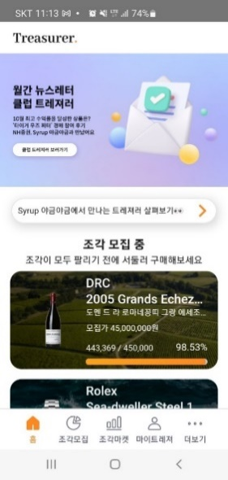
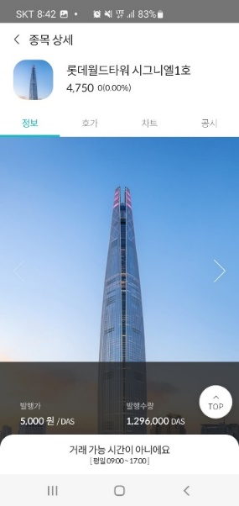
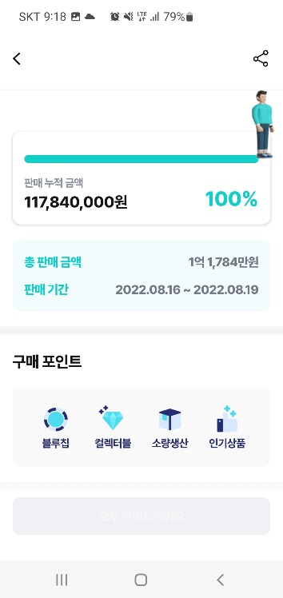
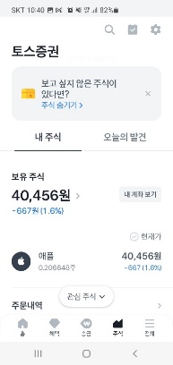
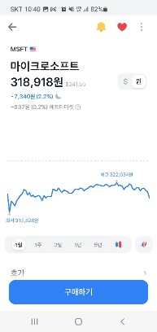
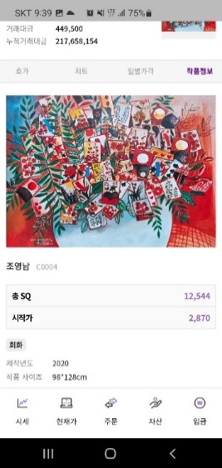
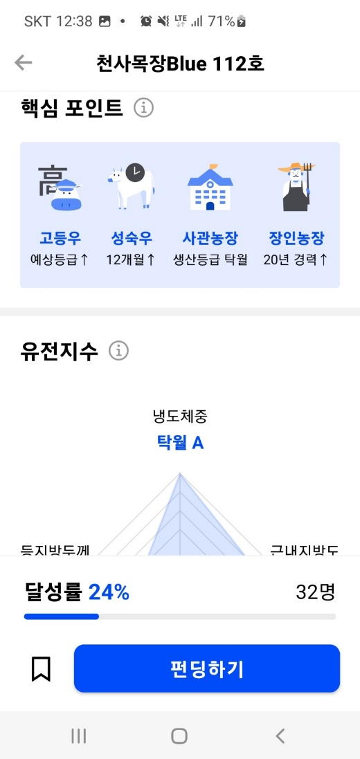
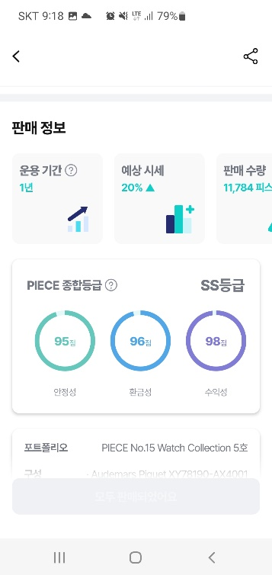
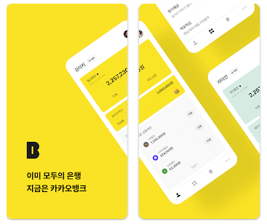
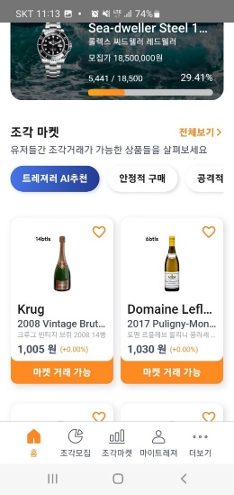
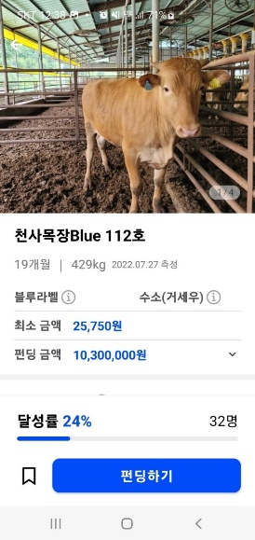
3.1
ST 서비스 플랫폼 – UX/UI 기획
Ⅱ. 기술부분 > 3. 업무별/기능별 구현 방안
STO 유사 서비스 리서치를 통한 시사점
실물 이미지 사용
정보의 시각화
간결한 UX/UI
상품 특성상 실물 이미지가 많이 활용
아이콘, 일러스트를 이용한 정보 시각화
사용자 친화적인 UX 제공
부동산 이미지, 와인, 시계, 한우, 미술품 등 현물 실사 이미지 사용
카테고리 아이콘, 그래프, 속성 정보, 3D일러스트
필요한 정보와 액션에 집중할 수 있도록 간결한 UI 구성

Slide 30
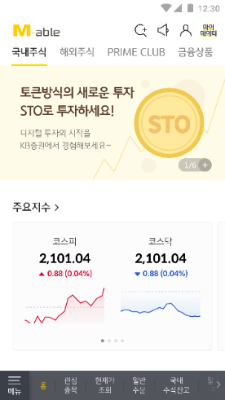
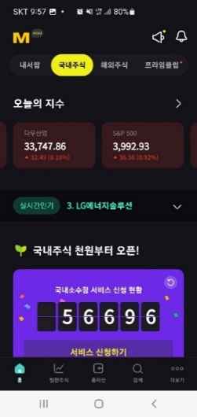
3.1
ST 서비스 플랫폼 – UX/UI 기획
Ⅱ. 기술부분 > 3. 업무별/기능별 구현 방안
STO 서비스의 적용이 적합한 플랫폼에 대한 분석
플랫폼 비교
M-able
M-able Mini
신규서비스 앱
?
장점
장점
사용자 친화적인 UX/UI 제공
M-able 대비 쾌적한 사용환경
STO 서비스 노출 및 유도 용이
다양한 STO 서비스와의 이질감이 낮음
장점
자유롭게 Concept 수립 가능
사용자 친화적인 UX/UI 제공
쾌적한 사용환경
신규 서비스 노출 및 확장에 용이
대표 채널
새로운 앱 설치 필요 X
많은 유저 수
단점
복잡한 M-able에 STO 서비스 영향도 확인 필요
STO 서비스 지속적인 노출 어려움
사용하기 다소 불편한 UX/UI
단점
단점
개발기간 연장 / 난이도 상승 / 인력조정 불가피
앱 등록 및 홍보/지속적인 운영에 따른 비용 발생
앱 분리 및 설치 필요
앱 추가 설치 필요

Slide 31
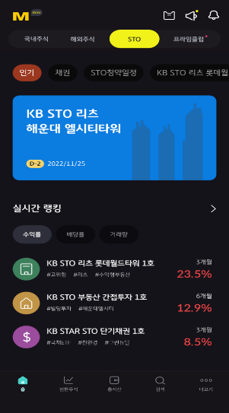

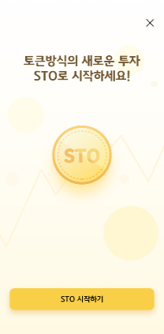
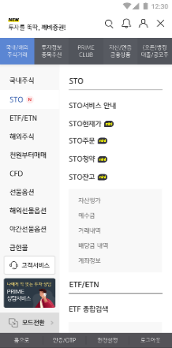
3.1
ST 서비스 플랫폼 – UX/UI 기획
Ⅱ. 기술부분 > 3. 업무별/기능별 구현 방안
M-able Mini 적용 UX/UI 방향
Mini 유입 방안
조각 투자 컨셉 강화
사용자 유입 및 활성화를 위한 방안
조각 투자의 종합 서비스 특성화 앱
미니의 사용자 유입은 MAU가 높은 M-able 앱의 전체 메뉴에 STO 메뉴 추가, 배너 등을 통한 미니로의 유입을 시도함
현재 M-able 미니는 천원부터 매매와 같은 조각 투자 컨셉과 부합한 서비스를 운영 중에 있음
다양한 STO 상품 종류로 조각 투자 전문 앱으로 자리매김
일반 주식 조각 투자
부동산
미술품
명품 시계
명품 가방
각종 수집품

Slide 32
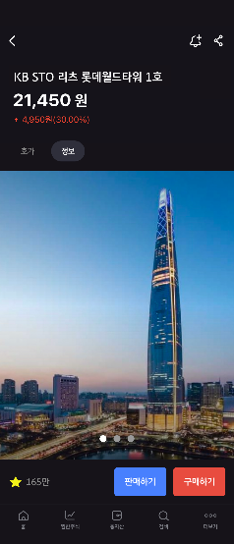
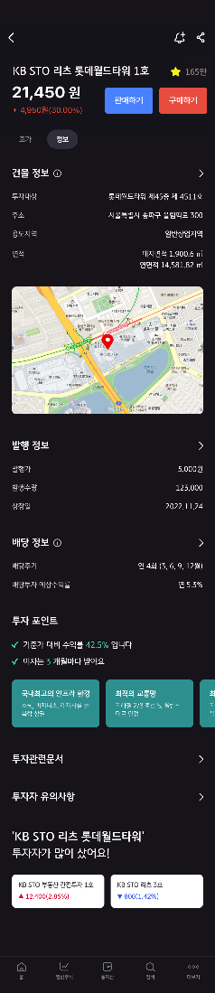
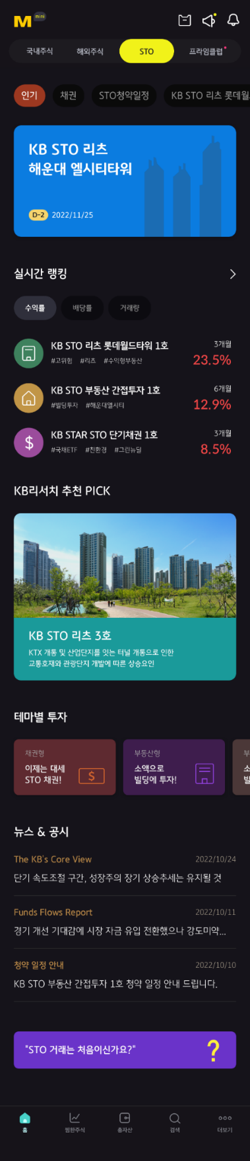


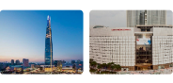

3.1
ST 서비스 플랫폼 – UX/UI 기획
Ⅱ. 기술부분 > 3. 업무별/기능별 구현 방안
M-able Mini 적용 UX/UI 방향
간결한 UX/UI
디자인 트랜드
실물 이미지 적용
사용자 친화적이고 간결한 UX/UI제공
정보의 시각화, UX Writing 등의 트랜드 적용
다양한 STO 상품 이미지 적용
토스와 카카오뱅크와 같은 간결하고 콘텐츠 가독성과 집중력이 좋은 구조로 제공
카테고리 아이콘, 그래프, 속성 정보 등을 시각화 표현으로 정보 인지력 강화
주요 타이틀 및 카피를 친근하고 설명적인 구성으로 UX Writing 표현
STO 상품은 실물이 많음. 다양한 이미지를 적재적소에 시스템 부하를 최소화하여 배치 적용

Slide 33
3.1
ST 서비스 플랫폼 – UX/UI 기획
Ⅱ. 기술부분 > 3. 업무별/기능별 구현 방안
M-able Mini 적용 UX/UI 방향
주요 화면 디자인
STO 홈 화면 예시
부동산 상품의 상세 화면 예시

Slide 34

3.2
ST 발행 – MPC Wallet 선정 이유
Ⅱ. 기술 부문 > 3. 업무별/기능별 구현 방안
MPC(Multi Party Computation) Wallet 도입으로 Biz. 유연성 확보
전자적 거래방식의 하나에서 개인화된 디지털 플랫폼으로 진화 고려
Biz. Model
확대고려
증권형 토큰 관련 Key 시스템을 공유하는 제휴 증권사 수용 등 Biz. Model 확대에 대비한 유연성 확보 필요
NFT(Non-Fungible Token) 등 상품의 확대 시 Wallet 활용
전자서명 및 인증을 통해 발급된 인증서를 기반으로 각 플랫폼에 연계된 서비스 이용
전자문서 발급·증명, 마이데이타 등의 서비스 제공으로 대 고객 서비스의 Paperless로 탄소배출 저감 등 사회적 기여
향후 CBDC의 확대 등을 통해 도래할 전자결제 서비스 기반 마련 등
NFT
전자서명
및 인증
전자문서
마이
데이타
전자결제
MPC Wallet
Private Key관리 방법의 기술적 진화 수용
기술적 측면의
고려사항
단일 개인키 관리(Public Key Cryptography) 방식 : Private Key 탈취 및 Biz. 측면의 권한 관리, Private key의 분실에 대한 복구 등에 취약점 노출
다중 서명(Multi Signature) 방식 : 단일 개인키 관리 방식의 여러 가지 취약점을 해결할 수 있으나 Key 관리를 위한 별도의 보안장치 비용 및 Biz. 측면의 유연한 권한 관리, n차 서명으로 인한 처리 시간 지연 등에 약점
다자간 연산 지갑(Multi Party Computation) : 단일 개인키 관리, 다중 서명 방식의 약점 해소 및 향후 Biz. 확대에 유연한 확장성 제공 가능

Slide 35
3.3
ST 중개 – ST 원장 동기화 방안
Ⅱ. 기술 부문 > 3. 업무별/기능별 구현 방안
ST원장과 분산원장의 동기화 방안
서비스 흐름
ST 원장 동기화
1
원장 동기화 요청
ST 원장
ST 중개 시스템
블록체인 Main-net
잔고/
거래내역
1
블록체인
Mediator
6
토큰
Smart Contract
분산원장
2
트랜잭션 생성 및 전송 요청
동기화 요청
JSONRPC
2
…
3
트랜잭션 서명 요청(MQ)
TX
Manager
청약
Smart Contract
분산원장
4
트랜잭션 서명(MQ)
RESTFUL API
3
7
분산원장
MESSAGE QUEUE
5
트랜잭션 서명 완료(MQ)
SKS I/F
이자
Smart Contract
5
분산원장
6
트랜잭션 전송
9
4
5
분산원장
7
원장 기록
MQ
MQ
Event
Manager
체결
Smart Contract
처리 결과
SOCKET
분산원장
8
트랜잭션 결과
서명
9
원장 동기화 결과(MQ)
키 관리 시스템
MPC Wallet
※ ST 원장과 블록체인 Main-net의 분산원장 동기화를 통해 거래내역의 정합성 감사기능 확보

Slide 36
3.3
ST 중개 – Smart Contract 분리 방안
Ⅱ. 기술 부문 > 3. 업무별/기능별 구현 방안
상품 확대 등 확장성 개선을 위한 Smart Contract 기능별 분리
Smart Contract 확장(예시)
상품별 Smart Contract 조합(예시)
고려사항
토큰Contract
상품1
상품 확대에 따라 다양한 계정, 청약, 수익(이자/배당) 요건을 가진 smart contract 개발 필요
단일 smart contract 으로 다양한 상품을 구현할 경우, 코드 복잡성 증가, 재사용성 저하 등 전반적인 품질 저하 우려
Smart contract 개발언어 Solidity는 객체지향 언어로 Java, C++ 등의 범용 개발언어와 같이 상속과 조합을 활용한 모듈 구성 및 프로그램 확장 가능
토큰 (계정별 잔고), 청약, 이자/배당 등은 기존 업무에서도 분리되는 모듈 구분이므로 별도의 contract 으로 정의/구현하고, 각각의 업무에서 다양한 세부 로직 차이^{Variant}를 상속으로 확장
개별 증권형토큰 상품 contract은 특성에 적합한 토큰, 청약, 이자/배당 contract들의 조합으로 개발하여 업무에 최적화된 프로그램 구현
기관
청약Contract
사모
토큰Contract
공모
토큰Contract
공모
토큰Contract
균등비례혼합
청약Contract
창약Contract
배당Contract
기관
청약Contract
비례
청약Contract
상품2
기관
청약Contract
균등
청약Contract
균등비례혼합
청약Contract
사모
토큰Contract
변동금리
이자Contract
수익Contract
상품3
비례
청약Contract
이자Contract
배당Contract
공모
토큰Contract
고정금리
이자Contract
변동금리
이자Contract
고정금리
이자Contract

Slide 37
3.3
ST 중개 – Secure Coding
Ⅱ. 기술 부문 > 3. 업무별/기능별 구현 방안
Smart Contract Secure Coding 주요 내용
개발표준으로 이동필요
함수 권한 관리
OpenZeppelin AccessControl 모듈을 활용한 역할 기반 접근 제어
Contract public 함수 별로 use-case 및 보안성에 따른 권한 관리 설계 및 구현 필요
일반적으로 역할 기반 접근 제어^{Role Based Access Control} 을 폭넓게 활용하며 OpenZeppelin AccessControl 모듈 활용 권장
접근 제어 Matrix 를 활용한 체계적인 권한 분석 및 검토 필요
상태 변수 접근 관리
2가지 전략(private 상태변수 + internal access 함수 vs. internal 상태변수) 중에서 일관성 있게 적용
Contract 상태변수 를 public 으로 정의하는 것은 절대 금지 - 상수성 변수 등은 예외
private 상태변수 + internal access 함수 전략은 기본 code는 증가하나, contract 상속 및 재활용Reuse 이 확대되면 보다 효과적으로 상태변수 보안성 유지 가능
Contract 별로 상위 contract의 전략을 고려하여 일관성 있는 전략 적용
외부 Library
외부 library의 신뢰성과 라이선스 확인 필요
Library의 명성, 활용도, 개발 조직, upgrade 빈도 등을 고려하여 신뢰성을 판단하고 활용
Open source smart contract library 라이선스 유형(BSD, Apache, MIT, MPL, GPL, LGPL 등)에 따른 정보 표시, 소스 공개, 라이선스 유형 변경 등의 제약조건 확인 필요
Code Inspection 도구
Slither, Mythril, Solhint 등 Solidity 전용 취약점 분석 도구 활용
Solidity 전용 static code analysis 도구를 이용하여 작성한 smart contract의 보안 취약점과 코딩 표준/스타일을 점검하고 개선
CI^{Continuous Integration} 을 구축하는 경우 build process에 Slither, Mythril, Solhint 등을 활용한 code 점검 task 포함을 권장
Code 외부 감사
외부 전문 업체 smart contract source 감사 서비스 활용
Smart contract은 잔고, 이체 등 핵심 데이터를 직접 관리하고, 배포 이후 코드 update에 상대적으로 제약사항이 많으므로 최종 배포 및 운영 이전에 보다 엄격한 품질 검토가 필요
많은 경우, 상용 smart contract은 외부 전문 업체를 활용하여 기능, 보안을 포함한 품질 측면의 source code 감사를 수행하며, 비용이 발생하므로 smart contract 완성 시점을 고려한 일정 및 비용 계획이 필요

Slide 38
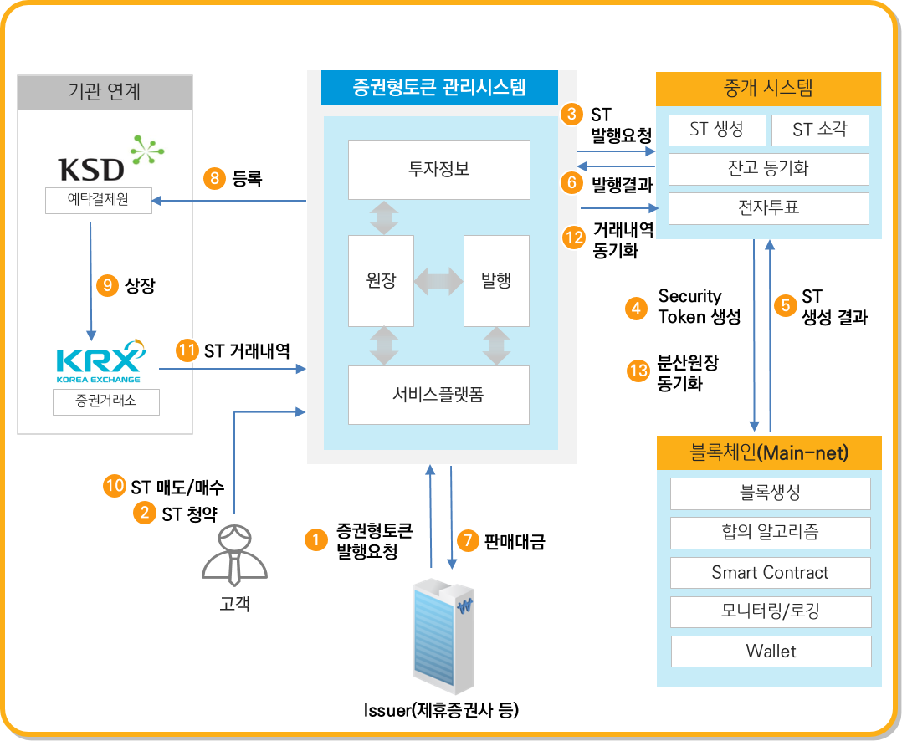
3.3
ST 중개 – 장내 거래
Ⅱ. 기술 부문 > 3. 업무별/기능별 구현 방안
Security Token을 미러링을 통해 전자증권의 형태로 장내거래 유통
업무 흐름도 - 장내거래(KRX 거래)
기관 연계
증권형토큰 관리시스템
중개 시스템
업무흐름
투자정보
3
ST 발행요청
ST 생성
ST 소각
1
증권형 토큰 발행요청 – Issuer
ST 청약 - 청약자
ST 발행요청 – 청약자 Wallet List
Security Token 생성
ST 생성 결과
발행결과 – 총량관리
판매대금 지급
등록 – 예탁결제원
상장 – 거래소
ST 매도/매수 - 투자자
ST 거래내역 전송
거래내역 동기화
분산원장 동기화 – 블록체인 Wallet
8
등록
6
발행결과
잔고 동기화
2
예탁결제원
전자투표
원장
발행
12
거래내역 동기화
3
9
상장
4
4
Security Token 생성
5
11
ST 거래내역
1
ST 생성 결과
서비스플랫폼
13
분산원장 동기화
6
증권거래소
7
블록체인(Main-net)
8
10
ST 매도/매수
9
2
1
중권형토큰 발행요청
7
판매대금
블록생성
ST 청약
합의 알고리즘
10
Smart Contract
11
고객
12
모니터링/로깅
Wallet
13
Issuer(제휴증권사 등)

Slide 39
3.3
ST 중개 – 장외 거래
Ⅱ. 기술 부문 > 3. 업무별/기능별 구현 방안
자산의 유동화를 위해 Security Token을 발행하여 자체 거래소를 통해 유통
업무 흐름도 - 장외거래(자체 거래소 거래)
거래/매칭 시스템
증권형토큰 관리시스템
중개 시스템
업무흐름
장운영 관리
투자정보
3
ST 발행
STO 생성
STO 소각
9
ST 상장
1
증권형 토큰 발행요청 – Issuer
ST 청약 - 청약자
ST 발행 – 청약자 Wallet List
Security Token 생성
ST 생성 결과
발행결과 – 총량관리
판매대금 지급
등록
ST 상장 – 거래/매칭 시스템
ST 매도/매수 - 투자자
ST 거래내역 전송
거래내역 동기화
분산원장 동기화 – 블록체인 Wallet
주문체결 관리
6
발행결과
잔고 동기화
매칭관리
11
ST 거래내역
2
시세정보 분배
전자투표
3
원장
발행
12
거래내역 동기화
4
기관 연계
4
Security Token 생성
5
8
등록
1
ST 생성 결과
서비스플랫폼
13
분산원장 동기화
6
예탁결제원
7
블록체인(Main-net)
8
2
ST 청약
블록생성
9
10
ST 매도/매수
1
중권형토큰 발행요청
7
판매대금
합의 알고리즘
10
Smart Contract
11
고객
12
모니터링/로깅
Wallet
13
Issuer(제휴증권사 등)

Slide 40

3.3
ST 중개 – 제휴 증권사 연계 방안
Ⅱ. 기술 부문 > 3. 업무별/기능별 구현 방안
제휴 증권사와의 연계를 위해 Node 확장, Open API 방식을 활용함
업무 흐름도 – 제휴 증권사 연계
API 연계 확장 안
업무흐름
컨소시엄 ST 매칭 시스템
KB
증권형토큰 관리시스템
ST 중개 시스템
API 연계 확장안의 경우 KB증권의 증권형토큰관리스템의 ST 중개시스템에서 제휴 증권사의 키관리를 수행
Node 확장안의 경우 각 증권사에서 별도 구축한 ST중개시스템에서 키관리를 수행함
키관리서비스
SK
증권형토큰 관리시스템
NH
증권형토큰 관리시스템
…
증권형토큰 관리시스템
컨소시엄 블록체인 Main-net
Node 확장 안
Node
컨소시엄 ST 매칭 시스템
KB
증권형토큰 관리시스템
ST 중개 시스템
증권형토큰 관리시스템
키관리서비스
ST 중개 시스템
SK
증권형토큰 관리시스템
키관리서비스
ST 중개 시스템
NH
증권형토큰 관리시스템
키관리서비스
ST 중개 시스템
…
컨소시엄 블록체인 Main-net
키관리서비스

Slide 41

4.1
테스트 방안
Ⅱ. 기술 부문 > 4. 테스트 방안
철저한 테스트 사전 준비를 통해 기능 및 안정성 검증
사업일정 반영
테스트
수행 전략
사전 테스트 계획서 작성을 통해 각 단계별 테스트 총괄 관리 및 완성도 제고
각 테스트 단계 1개월 전부터 계획/준비 활동 시작
단계별 테스트 전 사전 준비 점검 활동 (테스트 환경, 데이터)
철저한 테스트 사전 준비
테스트
일정
구분 | 분석/설계 |  |  |  | 개발 & 테스트 |  | 통합테스트 |  | 서비스 런칭 & 고도화 | 안정화 |  | 고도화
 | M1 | M2 | M3 | M4 |  | M5 | M6 | M7 | M8 |  | M9 | M10 | M11 | M12 | M13 | M14
계획
실행
기능 테스트 계획
1차 테스트 계획
2차 테스트 계획
기능 테스트
1차 테스트
2차 테스트
점검 방안
절차 | 항목 | 구성
계획 | 1. 정의 | 테스트 사용 용어 표준 정의 단계별 정의: 단위테스트, 통합테스트, 성능테스트, 시스템테스트
실행 | 2. 테스트 수행기준 및 항목 | 각 테스트 단계별 기준 및 항목정의 Entry criteria, exit criteria 정의
 | 3. 테스트 시나리오/케이스 | 단계별 테스트 시나리오/케이스 작성 가이드 (목적, 작성내용, 작성방법, 작성 템플릿)
 | 4. 조직 및 역할 | 단위 테스트 수행 조직 및 역할 정의 각 테스트 area 별 역할 및 담당자 정의
 | 5. 테스트 환경 | 각 테스트를 위해 필요한 모든 환경에 대한 정의 통합테스트 사전 테스트 자료 생성 점검
성능
테스트
방안
절차 | 항목
1차 성능 테스트 | 아키텍쳐 검증 솔루션 구간 성능 검증
2차 성능 테스트 | 핵심업무 위주의 성능 테스트 수행 어플리케이션 구조 검증 및 부하 테스트 시스템 안정성 테스트
3차 성능 테스트 | 2차 성능 테스트 결과 반영 재 테스트 Bad transaction 지속적 모니터링 및 튜닝 가이드 제공 테크니컬 아키텍쳐 검증 시스템 안정성 및 비정상 상황 검증, 임계/통합 성능 테스트

Slide 42
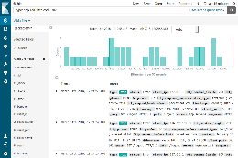
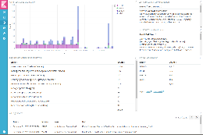
6.1
모니터링 방안
Ⅱ. 기술 부문 > 6. 모니터링 방안
로그 기반 통합 모니터링 환경 구성
ELK 기반 기 통합 로그 시스템 연계도
로그 수집 대상
ST제휴웹
ST서비스 플랫폼
ST발행
ST원장
ST매칭
ST투자정보
ST중개
ST제휴웹, ST서비스플랫폼, ST발행, ST중개 등을 포함하여 end-to-end 로그 수집
ST원장, ST매칭, ST투자정보 등 C++ 기반 시스템은 ELK 통합적용에 대한 추가 검토 필요
Filebeat – Logstash – Elastic Search – Kibana 구조를 일관성 있게 유지
Java
Application
Java
Application
Java
Application
C++
Application
C++
Application
C++
Application
JavaScript Application
OpenJDK JRE
OpenJDK JRE
OpenJDK JRE
C++ Runtime
C++ Runtime
C++ Runtime
Node Runtime
Filebeat
Filebeat
Filebeat
Filebeat
Filebeat
Filebeat
Filebeat
에러 로그
어플리케이션 로그
통합 로그 관리 도구
로그 검색 기능 강화
1
통합 로그수집(ELK)
Elasticsearch는 index(table) 별로 서로 다른 scheme 를 가지고 있어, index 마다 별도의 검색 query 필요
로그 구조에 대한 공통적인 주요 필드를 추출하여 통합 scheme 를 생성하고, 이를 기반으로 사용자 친화적인 검색 기능 구현
Logstash
Elasticsearch
Kibana
통합 로그 관리 화면
1
2
통합 로그 Dashboard
2
실 사용자의 요구사항에 맞춰 dashboard를 구성하고 end-to-end 로그를 추적

Slide 43
Ⅲ
사업 관리 부문
STO프로젝트 2단계
01. 수행 조직 및 역할
02. 추진 일정
03. 프로젝트 관리 방안

Slide 44
WIP
1.1
역할
Ⅲ. 사업 관리 부문 > 1. 수행 조직 및 역할
거버닝은 한줄로 작성 거버닝은 한줄로 작성 거버닝은 한줄로 작성
컨설팅
Web
App
비즈니스 전략
정책
1
비즈니스 전략 및 금융 정책의 변화 대응 계획
2
1
보안
감사
INF
비즈니스 전략 및 금융 정책의 변화 대응 계획
디지털자산(STO) 서비스 플랫폼
비즈니스 모델 및 사업 추진 전략 체계 마련
기획
서비스 운영관리
제휴
컨설팅
회원
상품
컨텐츠
3
디지털자산 거래 솔루션(API 플랫폼)
인터 페이스
서비스연계 I/F
API 내부 연계
(Legacy I/F)
API 외부 연계 (제휴/개인/기관)
2
(제휴,운영관리)디지털자산 서비스 플랫폼 기획 및 구축
대.내외 연계(레거시)
SK C&C
서비스기획: UI/UX 및 프로세스 설계 / 개발
관리체계: 서비스 운영 관리 체계 마련
레거시연계: 서비스 인가를 위한 기능 개발
SI 구축 사업
개발
3
거래 플랫폼
발행
지갑
거래
통합 운영 관리
3
(발행,유통,관리) 블록체인 기반 디지털자산 거래솔루션
관리
운용체계
레거시
연계
디지털 자산추진단
매칭
분배
주문
관제
모니터링
통합
거래추적
STO 발행, 청약, 매매 시스템 개발
유통시스템: 전자지갑, 원장, 거래 등 개발
관리시스템: 자산운영, 거래추적, 인증등 개발
API를 통한 제휴/서비스 확대 기반 마련
거래솔루션
4
블록체인 플랫폼
거래 계좌
…
기술 리서치 제휴
스마트계약
인프라관리
성능모니터링
4
(블록체인생태계)블록체인 기반 서비스/ 제휴 확보
…
거래 잔고
추진단/ SK C&C
ERC 표준
ERC1400(STO)
ERC721(NFT)
블록체인 코어 기술 및 멀티 블록체인 연계
블록체인 네트웍 제휴를 통한 비즈니스 확장
장기적인 블록체인 표준 및 기술협력 체계 마련
블록 체인
BESU, Quorum
솔라나
이더리움
거래원장
블록체인
Private/Public Cloud
On-Premise
1차 개발/구축

Slide 45
1.2
수행 조직(안)
Ⅲ. 사업 관리 부문 > 1. 수행 조직 및 역할
통합 PMO 구성, Legacy 대응 개발 및 내/외부 인터페이스 분리 구성
C Level
범 례
KB증권 수행범위
KB증권 부사장
SI 수행범위
PMO
제언
Biz. PMO(INF)
QA/QC (INF)
IRM (INF)
사업관리 (INF)
아키텍트(SK)
디지털혁신 TF
TA(2), SE(2)
AA(2), DA(1)
DBA(1), 보안(3)
블록체인(1)
사업 기획
디지털혁신 추진단
컨설턴트(2)
컨설턴트(2)
컨설턴트(2)
컨설턴트(2)
Biz. 유관부서
IT 유관부서
KB증권(Legacy 대응개발)
디지털자산사업추진단
SI(SK주식회사)
계정계
정보계
기획관리
서비스플랫폼
사업/품질 관리
고객종합계좌
출납
회계
지급결제
발행 플랫폼
매매/매칭
회원(2)
ST상품(2)
사업 관리(1)
청약/발행 발행내역/배분
주문/체결/매칭
정보분배/장운영
제휴관리(2)
컨텐츠(2)
품질/일정 관리(1)
대외연계
운영지원
FEP
API
메타데이터
형상관리, 보안
ST원장
ST투자정보
공통 (2)
대외연계(FEP, API)(2)
통합 Test(2)
계좌, 거래내역
시세/평가정보
투자정보
UI/UX
블록체인
공통/미들웨어
블록체인API
UI/UX기획(2)
UI/UX디자인(2)
Main-Net(1)
중계 시스템
공통업무(FEP, API)
Smart Contract
전자지갑
UI/UX퍼블리싱(2)
Front-end 개발(3)
전자지값(2)
NFT(2)

Slide 46
WIP
추진 일정 1안
2.1
추진 일정
Ⅲ. 사업 관리 부문 > 2. 추진 일정
분석1M, 설계 1.5M, 개발 3.5M, 테스트 1M, 안정화 1M 총 8개월 Open
구분 |  | 22.12 |  | 23.01 |  | 02 |  | 03 |  | 04 |  | 05 |  | 06 |  | 07 |  | 08 |  | 09 |  | 10 |  | 11 |  | 12 |  | 07 이후
 |  | M1 |  | M2 |  | M3 |  | M4 |  | M5 |  | M6 |  | M7 |  | M8 |  | M9 |  | M10 |  | M11 |  | M12 |  | M13 |  | M14
PMO | 프로젝트 관리
BM 컨설팅 | 컨설팅
디지털 서비스 플랫폼 구축 | 기획/ UI/UX
MTS/Admin 개발 | MTS/ WEB 개발
서비스 개발 | 레거시 연계개발
디지털 자산 솔루션 개발
인프라 | 아키텍트/블록체인
추진단 설립
1차 MVP/Poc
2차 사업계획
정책가이드/혁신금융
STO인가준비
Spin Off
사업 모델 수립 (혁신금융신청/ 제휴사 발굴, MOU)
사업심사
사업인가
분석
설계
개발
테스트
안정화
시범 서비스 / 고도화
<컨설팅 1차>
<사업 추진 준비>
정책/사업 전략 컨설팅
사업 추진 / 제휴 / 인가 신청
제휴 연계 개발
상품 개발 / 업무 설계 / 사업 계획
사업조직구성
업무 설계/ 서비스 기획/ 상품 제휴
<사업 준비>
시범
서비스
운영
고도화
<서비스 플랫폼 구축 프로젝트>
1차 서비스/ 정책 설계
사업준비
1차 UI/IX 설계
2차 서비스 개발 및 제휴 연계
1차 서비스 개발 (조각,상품)
2차 서비스 연계 개발
테스트/ 시범 적용
운영 정책 설계
운영/ 관리 시스템
제휴 연계 개발
레거시 업무/연계 업무 분석/ 기술검토
연계시스템 분석
1차 연계 개발
2차 연계 개발
<디지털자산 솔루션 개발>
< 디지털자산 비즈니스 연계 개발>
1차 개발(거래/지갑/발행)
2차 개발(관리/정산/운영)
관리자 개선
운영 관리자 개발
기능 고도화 / 안정화
분석/설계
1차 시연
2차 테스트
1차 스마트컨트렉트
2차 성능 모니터링 관리 기능개발
기술 검증/개선
블록체인 기업과 제휴 및 플랫폼 고도화 (얼라이언스,컨소시엄등)
아키텍처 정의/설계
개발 환경 구성
운영 환경 구성
취약점 점검
단위 테스트 지원
성능/가용성 테스트

Slide 47


3.1
개발 표준
Ⅲ. 사업 관리 부문 > 3. 프로젝트 관리 방안
CI/CD 및 형상관리를 위한 Work Flow
주요 단계별 통합 빌드 및 바이너리 배포 프로세스 개선 방안
빌드 및 배포의 자동화
신규시스템
CI/CD파이프라인을 이용한
빌드/배포 자동화
Check Out /Commit
Code inspection
(Sonarqube)
Build
Unit Test
Deploy
DEV
Flow
Test
Deploy
QA
Deploy
Product
CI/CD 플랫폼 툴인 Jenkins로 파이프라인을 생성
파이프라인에 따라 Stage별 빌드 및 배포 자동수행
스마트 컨트랙트의 경우 Product Deploy 단계에서 서비스 DB에 저장 후 토큰 발행 등의 서비스 절차에 의해 블록체인에 배포
솔루션명 | action | resource
Gitlab | Source 형상관리 | Java Java Script Smart contract 기타 script
Harbor | Docker Image 형상관리 | Besu Image
Jenkins | 빌드 | Java Java Script Smart contract
Nexus | Artifact 형상관리 | Java Package Java Script Package
Junit | Java 단위테스트 | Java
Postman, Newman | API 테스트 | Java Java Script
Sonarqube | Source code Inspection | Java Java Script
소스코드 취약점 점검의 자동화
Source code Inspection도구가 Checkout/Commit된 소스의 코드 취약점 점검을 자동으로 수행하여 통과된 소스에 한하여 자동빌드
CI/CD 시스템 및 실행 환경 분리
소스 코드 관리를 위한 GitLab은 공유하여 사용
CI/CD 및 테스트/실행 환경을 독립적으로 구성하여 현 운영중인 시스템의 실행 환경을 보호

Slide 48

3.2
품질 관리(1/4)-품질관리 전략
Ⅲ. 사업 관리 부문 > 3. 프로젝트 관리 방안
현황분석 기반 품질관리 전략 수립 및 제안사의 전사적인 품질관리 활동 수행
사업의 특성
품질관리 전략
1단계 사업에서 구축된 시스템 고도화와 신규 비즈니스 영위를 위한 신규 시스템 구축을 동시에 수행
운영중인 업무시스템 고도화와 단계적 오픈이 요구되어 연관 시스템에 대한 철저한 이해가 필요한 사업
기존 대규모 금융 사업과 달리 착수 직후 2개월 내에 분석/설계를 완료해야 함
전략
품질전담 조직 강화
01
품질관리 경험이 풍부한 품질 전문가를 투입함
대규모 프로젝트인데 반해 상대적으로 짧은 기간임을 고려하여 품질조직을 강화하고 모니터링 체계를 확립함
전략
전사 지원 체계 활용
02
품질 지원, 성능 진단, 리스크 진단 등 전사 품질 지원 조직을 적극 활용함
제안사의 지식관리 시스템인 Project & Knowledge를 통해 타행 프로젝트의 산출물 및 Lessons Learned를 활용함
제안사의 경험
대규모 금융업무 시스템 구축 프로젝트 참여자를 동일한 방향으로 이끌기 위한 역량 있는 관리 인력 확보와 체계적인 개발 및 관리 프로세스가 필요
동종 유사 프로젝트 경험을 통한 품질 이슈에 대한 선제적 대응 능력
전략
증권 업무 자산과 유사 프로젝트
경험을 활용한 철저한 품질관리
03
제안사의 증권 업무 자산과 유사 프로젝트 경험 적극활용
단계별 품질관리 활동 계획을 수립하고 체계적으로 수행함
단계말 품질 검토 활동을 수행하여 고품질의 산출물을 제공함

Slide 49
3.2
품질 관리(2/4)-품질보증 절차
Ⅲ. 사업 관리 부문 > 3. 프로젝트 관리 방안
주기적인 프로젝트 점검을 통한 부적합 사항 도출 및 개선 활동 수행
관리 단계 | 개발 단계 | 품질보증 활동 | 품질관리 산출물
 |  | 품질조직 구성 프로젝트 기술서 작성 품질관리 계획 수립(품질 목표/표준/절차) 품질보증 오리엔테이션 | 프로젝트 기술서 품질관리 계획서 측정 계획서 오리엔테이션 교육 자료
 |  | 테스트 전략 수립 단계말 품질 검토(산출물 Inspection 포함) 요구사항 관리 규모 산정 | 테스트 전략 Inspection 결과서 단계말 품질 점검 결과서 요구사항 추적 매트릭스
 |  | 품질보증 오리엔테이션 단위/통합테스트 계획 수립 단계말 품질 검토(산출물 Inspection 포함) 요구사항 관리/변경관리 리스크 진단 1차 | 오리엔테이션 교육 자료 단위/통합 테스트 계획서 Inspection 결과서 단계말 품질 점검 결과서 요구사항 추적 매트릭스
 |  | 품질보증 오리엔테이션 Code Inspection 단계말 품질 검토(산출물 Inspection 포함) 요구사항 관리/변경관리 | 오리엔테이션 교육 자료 Inspection 결과서 단계말 품질 점검 결과서 요구사항 추적 매트릭스
 |  | 테스트수행 지원 요구사항 관리/변경관리 리스크 진단 2차 | 통합/시스템 테스트 결과서 요구사항 추적 매트릭스
 |  | 단계말 품질 검토 프로젝트 평가 | 단계말 품질 점검 결과서 Lessons-Learned
주요 품질보증 활동
계획
및 착수
착수
품질보증 계획 수립
품질목표를 설정하고 표준 및 절차를 수립함
분석
품질보증 오리엔테이션
단계별로 초기 계획이 상세화 됨에 따라 오리엔테이션을 실시하고 공유함
설계
단계말 품질 검토
실행
및
통제
개발 산출물 품질 검토 및 프로세스 이행 검토를 수행하여 품질 수준을 제고함
개발
Inspection 활동
설계 산출물 Inspection, Data Inspection, Code Inspection을 통해 결함제거 및 개선활동 수행
테스트
테스트 관리 활동
테스트 계획 수립 및 테스트 관리 활동을 수행함
종료
종료
리스크 진단
설계 단계와 테스트 단계에 리스크 진단 수행하여 프로젝트의 리스크를 사전에 식별하고 대응함

Slide 50
3.2
품질 관리(3/4)-품질보증 계획 수립
Ⅲ. 사업 관리 부문 > 3. 프로젝트 관리 방안
프로젝트 Needs 및 목표를 고려한 측정 지표 선정 및 측정 계획 수립
품질보증 계획 수립 절차
품질 목표 및 측정 지표(예시)
품질 목표 설정
Sample
프로젝트에 적용하는 프로세스와 개발 공정 산출물의 품질에 대해 고객이 원하는 수준의 가시성을 제공하기 위한 목표를 설정함
고객 및 프로젝트의 Needs, 조직의 경영목표 등을 고려하여 프로젝트의 목표를 도출함
품질 특성 | 품질 부특성 | 인수테스트 품질 목표 | 측정기준
기능성 | 적합성 | 97% 이상 | 합의된 요구사항 정의서(Base Line) 기준 인수테스트 시나리오 및 케이스 반영율
 | 정확성 | 97% 이상 | 인수테스트 시나리오 및 케이스 기준 오류율 3% 이내
신뢰성 | 성숙성 | 결함률 3% 미만 | 안정화 기간 동안 S/W 기능 건수 대비 S/W 오류건수
 | 회복성 | 3시간 이내 복구 | 안정화 기간 동안 오류 발생 시 회복 시간 평균
사용성 | 학습성 | 매뉴얼 설문 80점 이상 | 사용자 매뉴얼 배포 후 설문조사 결과
효율성 | 시간 효율성 | Peak Time 응답시간 10초 이내 | 통합 테스트 시 시스템 성능 테스트 도구로 Peek Time 시뮬레이션 후 전 화면 평균 응답시간
유지 보수성 | 안정성 (Stability) | S/W 솔루션 Upgrade Patch 시 3일 이내 조치 | 안정화 기간 동안 S/W 솔루션 중요사항 또는 보안 요소 Upgrade 후 3일 내 정상 가동
품질 조직 및 역할 수립
고객사와 수행사의 품질 조직을 정의함
고객사, 제안사, 외부 PMO 품질 조직의 역할 및 책임을 명시
동시 진행되는 프로젝트와의 품질 협조 사항에 대해 정의함
측정 계획 수립
품질목표 달성을 위한 측정 활동 관리 및 상태 추적을 위한 측정 지표를 선정하고 수집 및 분석 방법 (주기, 관련문서, Tool, R&R 등) 정의
주요 마일스톤 별 목표 값을 유사 사례를 참조하여 설정함
표준 및 절차 수립
프로젝트의 품질 목표를 달성하기 위하여 프로젝트 프로세스와 개발공정 산출물에 대한 품질 관리 활동 계획을 수립함
품질활동, 활동내용, 실행자, 수행 시기 등을 정의함
※ 품질 목표 및 측정지표는 착수 후 고객사와 협의하여 품질 목표를 수립하여 진행 함.

Slide 51



3.2
품질 관리(4/4)-산출물 품질검토
Ⅲ. 사업 관리 부문 > 3. 프로젝트 관리 방안
분석/설계/개발 단계에 걸쳐 산출물 수시점검과 핵심 산출물에 대한 품질검토 수행
산출물 작성 시기별 검토 활동
수시 점검 강화
1
고객의 단계말 산출물 검토의 집중을 수시점검 강화로 분산
산출물작성→PL검토 →고객검토 →시정조치 보완 →조치결과 확인 →산출물 완료
PL, 고객중심의 산출물 내용 집중 점검
QA 중심의 산출물 표준 점검 및 재교육
표준 절차 제공/교육 (by QA, 아키텍트)
착수
Draft 완료
산출물 완료
동료 검토
수시점검
동료
검토
단계말
검토
2
작성자
문서작성
산출물 Inspection 수행 (산출물 템플릿 적용의 적정성, 작성수준 검토, 체크리스트 기반 산출물 검토)
사전 검토 대상을 확정하여 진척률과 연계하여 필수적으로 수행
고객사 IT담당자, 업무 담당 등 필수 참여
1
2
3
단계말 산출물 품질 검토
PL, 고객
팀원, 고객
QA(리딩), 팀원
3
QA 주관하에 단계말에 산출물 일괄 검토
산출물간 누락, 일관성 부족 등을 집중 조치
단계 검수 진행 충분성 검토
품질수시점검 프로세스적용
Inspection 수행
체크리스트 기반으로 검토 진행
4
품질 데이터 분석
품질 데이터 분석
4
품질관련 측정 데이터 분석/통합
제안사 전사 품질 지원 조직에 의한 품질 지원 (요청 시)
품질관련 측정 데이터를 분석/통합 하여 보고
Best Practice를 발굴하여 제시
전사품질 지원조직

Slide 52


3.3
커뮤니케이션/이슈 관리(1/4)
Ⅲ. 사업 관리 부문 > 3. 프로젝트 관리 방안
협의체, Workshop, 업무보고, 검토회의를 통한 원활한 의사소통과 협업 도출
“
”
원활한 의사소통과 협력을 통한 성공적 프로젝트 수행
활성화 방향
상호 공감대 형성을 통한 위험요소 사전 도출 및 제거
의사 소통 활성화 및 협업을 통해 성공적 사업완수
협의체 활성화
Workshop
효율적인 시스템 개발
위험요소 도출 및 해결
신속한 의사 결정
위험요소 사전 도출 및 해결
친밀한 관계를 유지
제안사 수행조직, 일부 사용자, 수행사 필요 인력 대상
활성화 방안
정기 : 주간/월간/중간/종료보고
수시 : 이슈/미결사항 보고
착수회의
중간산출물검토회의
사업종료회의
업무보고
검토회의
STO프로젝트 2단계
- 52 -

Slide 53
3.3
커뮤니케이션/이슈 관리(2/4)-의사소통관리 활동
Ⅲ. 사업 관리 부문 > 3. 프로젝트 관리 방안
프로젝트 수행조직간 즉각적이고 효과적인 의사결정 도출을 위한 관리활동 지원
단계 | 관리 활동 |  | 세부내용
착수 | 의사소통 채널 및 Commitment 확보 | 프로젝트 Stakeholder 파악 | 프로젝트와 연관된 이해관계자를 파악함
 |  | 의사소통 채널 확인 | 프로젝트의 착수 및 계획수립 단계를 수행하는데 필요한 Stakeholder간의 의사소통 채널을 파악하고 정의함
계획 수립 | 의사소통 계획 수립 | 의사소통 Infra확보 | 내/외부 그룹 및 관련 이해관계자(Stakeholder)의 정보를 파악하고, 의사소통에 필요한 인프라를 준비함
 |  | 역할 및 책임 정의 | 프로젝트 수행 업무와 관련된 역할 및 책임을 파악/정의함
 |  | Commitment 파악 및 검토 | 정의 된 역할 및 책임 내용에 대하여 이해관계자(Stakeholder)의 확약을 받음
실행 및 통제 | 그룹간 협조사항 관리 | 의사소통 및 의견조정 | 내/외부 그룹 및 관련 이해관계자(Stakeholder) 간의 협조사항을 추적하고 의견조정을 수행함
 |  | 협조사항 추적관리 | 관련 이해관계자(Stakeholder) 간의 Commitment기반으로 협조사항 이행상태를 추적하고 조정을 수행함
종료 | 프로젝트 공식종료 | 프로젝트 종료 준비 | 프로젝트의 공식 종료 승인에 앞서 고객과의 계약 범위 충족 여부 및 현안을 검토함
 |  | 프로젝트 종료 승인 획득 | 프로젝트를 공식적으로 종료하기 위해 필요한 고객 승인을 득함
 |  | 검수확인서 제출 | 승인을 획득한 검수 확인서 사본을 전사 프로젝트 관리팀에 제출함

Slide 54
3.3
커뮤니케이션/이슈 관리(3/4)-의사소통 종류 및 시기
Ⅲ. 사업 관리 부문 > 3. 프로젝트 관리 방안
프로젝트 보고 종류별 시기 및 수행 대상 등 체계적 관리를 통한 보고 체계 운영
구분 | 종류 | 시기 | 세부내용 | 참여대상
주요 마일스톤 보고 | 착수보고 | 프로젝트 착수 | 프로젝트 목표/범위 프로젝트 기간/주요일정/인력투입 계획 프로젝트 수행 전략/사업관리 방안/문서화 계획 | 제안사 사업총괄 PM, PL
 | 중간보고 | 설계단계 후 테스트단계 후 | 프로젝트 수행 내용 보고 프로젝트 진척현황 및 상태보고 향후 프로젝트 추진방향 | 제안사 사업총괄 PM, PL
 | 완료보고 | 프로젝트 완료 시 | 프로젝트 종료 시 전체 단계에 대한 수행결과 보고 프로젝트 산출물 향후 종합 실행 계획 | 제안사 사업총괄 PM, PL
 | 단계말 보고 | 프로젝트 단계별 | 각 업무영역별 단계 말 산출물 진행 형태 : 회의, Workshop, 서면보고 등의 형태로 진행 | 제안사 사업총괄 PM, PL, 필요 인력
정기 | 주간보고 | 매주 | 주간업무 계획 대비 실적 주요 이슈/위험 및 대응계획 | PM PL
 | 월간보고 | 매월 | 월간 계획 대비 실적 프로젝트 진행상황 검토 및 공유 이슈/위험 해결 향 후 프로젝트 추진방향 | PM PL
비정기 | 수시보고 | 수시 | 쟁점이 있는 경우 고객사 또는 제안사의 요청에 따른 보고/회의 수시 검토 회의 병행 가능 사안에 따라 서면보고 가능 | 사안에 따라 결정

Slide 55
3.3
커뮤니케이션/이슈 관리(4/4)-의사소통 종류 및 시기
Ⅲ. 사업 관리 부문 > 3. 프로젝트 관리 방안
협의체, Workshop, 업무보고, 검토회의를 통한 원활한 의사소통과 협업 도출
구분 | 종류 | 시기 | 세부내용 | 참여대상
협의체 | 의사결정협의회 | 정기 및 필요 시 | 프로젝트 수행 방향성에 대한 협의 및 의사결정 프로젝트에 영향력이 큰 이슈/위험요소 모니터링 및 의사결정 | 제안사 사업총괄 PM, PL
 | 요건/이슈협의회 | 정기 및 필요 시 | 개발요건 협의 및 의사결정 주요 이슈/위험에 대한 방안 협의 및 의사결정 | PM , PL 이슈/위험 관리자
 | 아키텍처협의회 | 정기 및 필요 시 | IT측면의 이슈에 대한 협의 및 의사결정 | 사안에 따라 결정
 | 변경관리위원회 | 필요 시 | 프로젝트 전 영역에 대해 변경 요구사항에 대한 협의 및 의사결정 | 사안에 따라 결정
 | 업무협의회 | 정기 및 필요 시 | 개발요건 협의 요구사항에 조정 및 관리 업무의 기술적 이슈 협의 | PL 업무 담당
기타 | 프로젝트 관리 시스템(PMS) | 상시 | 진척현황, 업무범위, 성과, 작업내역 자료 공유(업무협의 자료, 회의록 등) | -
 | 공문 및 업무연락 | 상시 | 공식적인 협조요청, 의견, 제출 자료 단계 말 산출물 제출 및 승인 | -

Slide 56
Ⅳ
지원 부문
STO프로젝트 2단계
01. 교육 및 기술 이전
02. 장애 대응

Slide 57
1.1
교육 및 기술 이전
Ⅳ. 지원 부문 > 1. 교육 및 기술 이전
시스템의 안정적인 운영 이관을 위한 안정화 및 기술지원 수행
안정화 및 기술지원
모니터링
예방점검 활동
Help Desk 운영
운영 인력 교육
기술지원
시스템 모니터링 수행
장애 시 대응절차에 따른 복구 실시
예방점검계획에 따른 점검
예방점검 체크리스트 활용
사용자 요구사항 접수 및 처리
업무별 단일 창구 제공
업무별 담당자 교육
교재를 활용한 업무별 교육
효율적 운영 및 성능 향상을 위한 기술자문 및 지원
신기술 및 S/W 기술 동향 제공
안정화 활동 | 내 용
가동상태 모니터링 | 시스템 가동상태 점검 및 특이사항 발생 시 즉시 조치 하드웨어, 소프트웨어, 네트워크, DBMS등의 기반인프라에 대한 상시 시스템 모니터링 수행 장애발생시 대응절차 및 비상연락망 확보, 장애복구 시간 최소화 이상현상 발생시 오류원인 파악 후 즉시 조치
예방 점검 활동 | 오류 발생시 오류원인 파악 후 즉시 조치 예방점검 체크리스트를 활용한 예방점검 활동 실시(H/W, S/W, N/W 등) 예방점검 계획에 따른 H/W, S/W 예방점검 활동 실시
운영 유지보수 인력 교육 | 업무절차 및 업무 처리시 예외사항에 대한 교육 사용자 지침서, 관리자지침서 주요내용에 대한 교육
Help Desk 운영 | 업무안정화를 위한 Help Desk 운영을 통한 고객 의사소통 채널 유지 사용자 요구(장애)사항 접수 및 처리 긴급 연락망을 활용한 사용자 요구사항 처리 일과종료, 주말 및 공휴일 여부에 따라 비상연락체계 가동
기술지원 | 시스템의 효율적 운영과 성능 향상을 위한 지원 응용 소프트웨어의 구조 및 장애 발생시 대응 및 처리방안 개발자원 이관 및 Upgrade 시 관련 기술 지원 신기술 및 S/W 기술 동향 제공

Slide 58

2.1
장애 대응(1/3)-비상대응 계획 전략
Ⅳ. 지원 부문 > 2. 장애 대응
각 단계별 장애 예방 및 대응 방안을 수립하여 성공적인 이행 가능한 안정성 확보
“
”
철저한 비상대책을 통한 이행의 안정성 확보
계획에 의한 철저한 사전 분석
위험도와 중요도에 따른 영향분석
효과적인 대응 및 해결방안 작성
시나리오에 의한 철저한 사전 점검
비상상황 대응계획수립을 위한 준비
비상상황 유형별 파급효과 분석
대응방안 수립/구축
비상상황 대응계획 검증/ 보완 및 담당자교육
작업팀 구성
추진전략 수립
내용과 범위 구체화
자원의 분배
예측 가능한 리스크 식별, 위험 및 영향도 분석
업무 중단에 따른 잠재적 문제 파악과 시나리오 정의
위험도와 업무 중요도를 감안한 처리 우선순위 정의
비상 대책 조직 구성 및 역할 정의
비상 상황 판단 기준 및 대응방안 수립
비상 상황 조치 계획 수립
의사소통, 이슈처리 방법 및 절차 정의
비상상황 대응계획의 검증을 위한 시험계획 수립
비상상황 대응계획의 시험 및 보완
교육/훈련

Slide 59
2.1
장애 대응(2/3)-비상대응 계획 단계
Ⅳ. 지원 부문 > 2. 장애 대응
비상대응 계획은 시간적 흐름에 따라 사전 준비, 본 이행 수행, 안정화 단계로 구성
이행 단계
사전 준비 단계
본 이행 수행 단계
안정화 단계
비상상황 대응계획 단계
비상상황 대응계획 1단계
(이행 리스크 사전 점검)
비상상황 대응계획 2단계
(이행 시 장애 관리 및 대응 계획)
비상상황 대응계획 3단계
(이행 장애 후 장애관리 )
비상상황 대응계획 단계 | 이행단계 | 주요 수행업무 | 관련산출물
비상상황 대응계획 1단계 | 사전 준비 단계 | 본 이행 시 발생 가능한 리스크 사전 예방을 위해 사전 준비 및 본 이행 준비 단계의 점검 계획 | 이행준비상황 점검 결과
비상상황 대응계획 2단계 | 본 이행 단계 | 본 이행 단계에서 발생하는 비상상황 식별 및 대응 방안 수립 | 장애 비상상황 대응계획
비상상황 대응계획 3단계 | 안정화 단계 | 이행 후 발생 할 수 있는 장애 상황 레벨에 따른 복구 | 장애 비상상황 대응계획

Slide 60


2.1
장애 대응(3/3)-비상대응 처리 절차
Ⅳ. 지원 부문 > 2. 장애 대응
장애 해결을 위한 문제해결 프로세스 정립 및 수행을 통한 신속한 대응 체계 구축
장애발생
상황 인지
상황 접수/전파
상황 분석
이행담당
업무개발 팀
아키텍처 팀
상황실/관리자
긴급 대응 (업무개발팀, 아키텍처 팀)
메일, 긴급 메시지, SMS
장애 복구 지시
상황실/관리자
본부
장애 복구 전파
복구 완료
상황실/관리자
업무개발팀
장애 복구 작업 수행
메일, 긴급 메시지, SMS
긴급 대응반 (업무개발팀, 아키텍쳐 팀)
업무 담당자
시스템 운영

